Slide 1

صحت جنسی و روابط صحتمند
Notes:
یادداشت برای مددکار:
این ارائه مجموعه ای از موضوعات و پیام های مختلف مرتبط با صحت جنسی است. این ارائه منحیث ابزاری برای کمک به مددکاران است - مددکاران حامی دوزبانه، متخصصان صحی، مربیان و رهبران جامعه - تا بتوانند در مورد صحت جنسی با زنانِ جوامع پناهنده و مهاجر گپ بزنند.
ضرورت نیست که شما این ارائه را به طور مکمل پوشش بدهید. موضوعات و پیام هایی را انتخاب کنید که به مخاطبان شما مرتبط هستند. ما می فهمیم که ممکن مطرح کردن بعضی پیام ها در برخی کلتورها مناسب نباشد یا ممکن برای شرکت‌کنندگان صحبت کردن در مورد پیام‌ها یا موضوعات خاصی مانند پیشگیری از حاملگی یا سقط جنین دشوار باشد. اگر پیامی برای مخاطبان شما مهم است اما می‌خواهید آن را به شیوه‌ای متفاوت بیان کنید، از کلماتی استفاده کنید که برای مخاطبان تان مناسب‌تر باشد.
ما، به شیوه ارائه های سابق در بسته آموزشی، از ضمایر «تو» یا «دوم شخص مفرد» در این ارائه استفاده می کنیم. ما معتقدیم که این شیوه از صحبت مستقیم با مخاطب، به خوبی جواب می دهد و پیام ها را واضح و قابل درک می کند. اگر این شیوۀ مستقیم برای مخاطبان شما بسیار دشوار است، می توانید به جای آن از ضمایر «ما»، «اول شخص جمع» یا «او»، «سوم شخص مفرد» استفاده کنید.

Slide 2


Slide 3
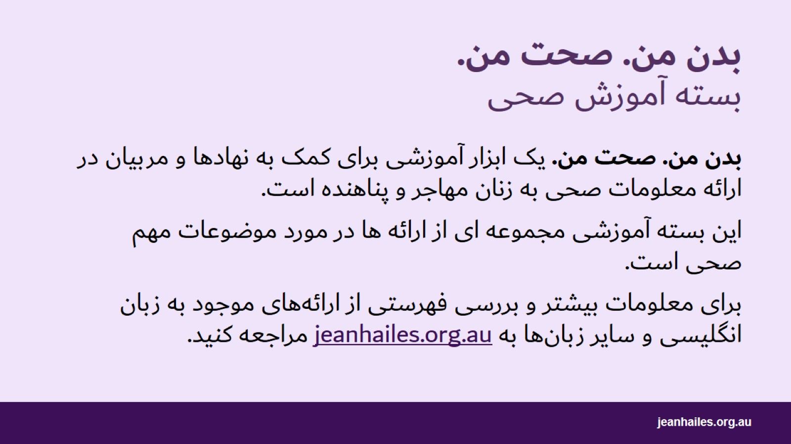
Notes:
بدن من. صحت من. یک ابزار آموزشی برای کمک به نهادها و مربیان در ارائه معلومات صحی به زنان مهاجر و پناهنده است. همچنین گفتگو با زنان در مورد صحت آنها را تشویق می کند.
این بسته آموزشی مجموعه ای گسترده از ارائه ها در مورد موضوعات مهم صحی، مانند زندگی صحتمند، صحت عاطفی، یائسگی یا صحت جنسی است.
برای معلومات بیشتر و بررسی فهرستی از ارائه‌های موجود به زبان انگلیسی و سایر زبان‌ها به jeanhailes.org.au مراجعه کنید.
امروز قصد داریم در مورد صحت جنسی و روابط صحتمند و محترمانه صحبت کنیم.

Slide 4

صحت جنسی
Notes:
بیا در مورد سلامتی جنسی صحبت کنیم.

Slide 5
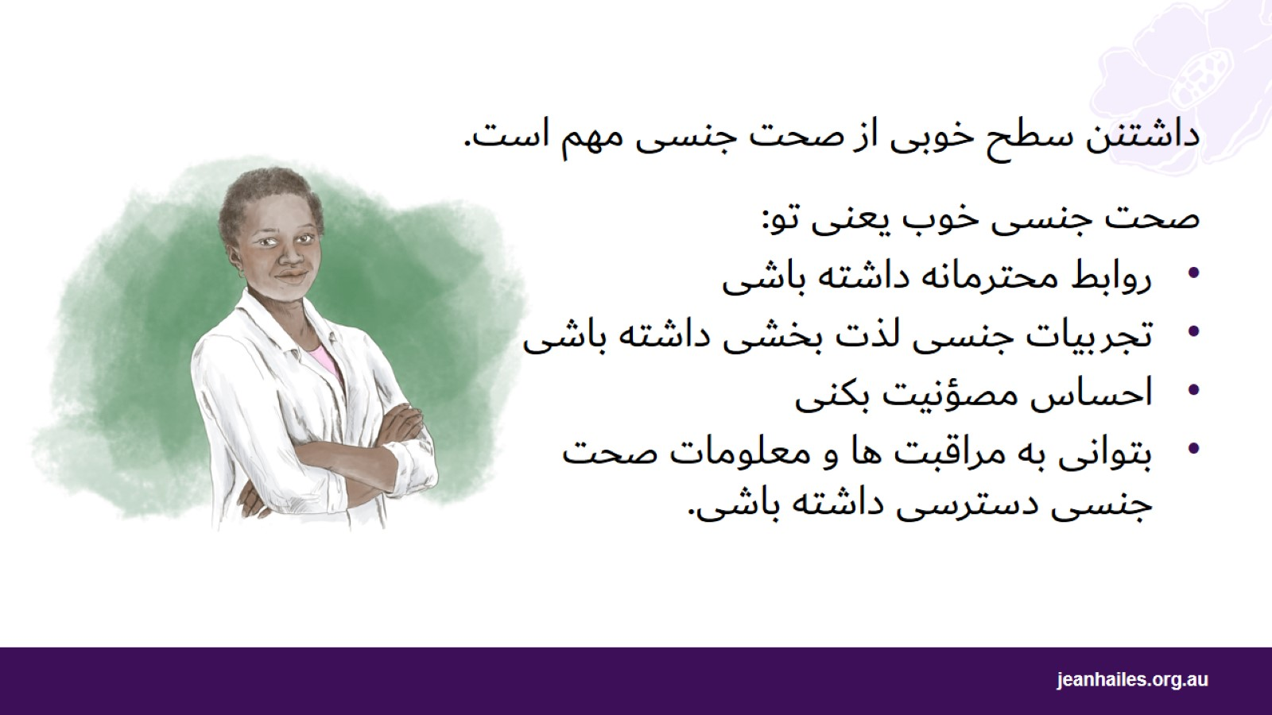
Notes:
داشتنن سطح خوبی از صحت جنسی مهم است.
صحت جنسی خوب یعنی تو:
روابط محترمانه داشته باشی
تجربیات جنسی لذت بخش و مصؤن داشته باشی
احساس مصؤنیت بکنی و نگران خشونت یا اجبار نباشی - اجبار زمانی است که شخصی از زور یا تهدید استفاده می کند تا تو را مجبور به انجام کاری بکند.
بتوانی به مراقبت ها و معلومات صحت جنسی دسترسی داشته باشی. تو باید بتوانی برای هر قسم مشکل جنسی، به عنوان مثال، نحوه جلوگیری از عفونت های مقاربتی (STI) کمک بگیری.

Slide 6
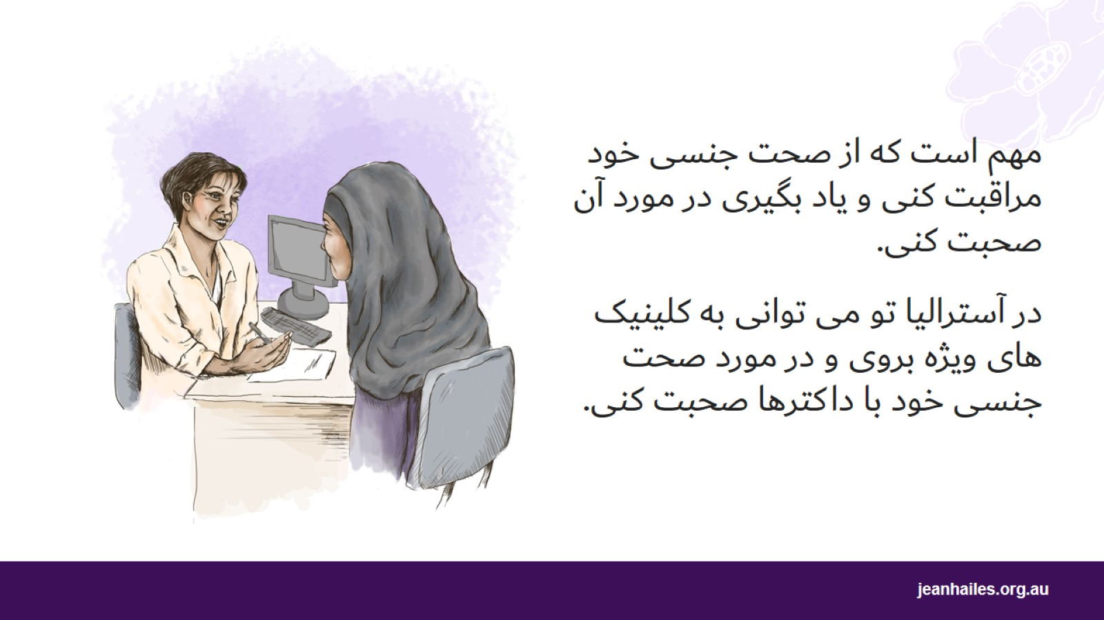
Notes:
مهم است که از صحت جنسی خود مراقبت کنی.
خوب است که یاد بگیری در مورد صحت جنسی با افراد ذیل صحبت کنید:
شرکای خودت، برای داشتن یک رابطه محترمانه
اطفالت، به این منظور که صحبت کردن در مورد صحت جنسی کمتر ناخوشایند باشد و به آنها کمک کنی تا در مورد صحت جنسی خود تصمیمات خوبی بگیرند.
در آسترالیا، صحبت در مورد صحت جنسی اشکالی ندارد. اطفال در مکاتب دولتی در مورد صحت جنسی می آموزند.
می‌توانی به کلینیک‌های ویژه بروی و با داکترها یانرس هایی صحبت کنی که می توانند در صورت داشتن مشکل در خصوص صحت جنسی به تو کمک کنند.
اگر مشکلی در صحت خود داری، مهم است که به داکتر یا نرس مراجعه کنی.

Slide 7

تمایلات جنسی
Notes:
بیا در مورد تمایلات جنسی گپ بزنیم.

Slide 8
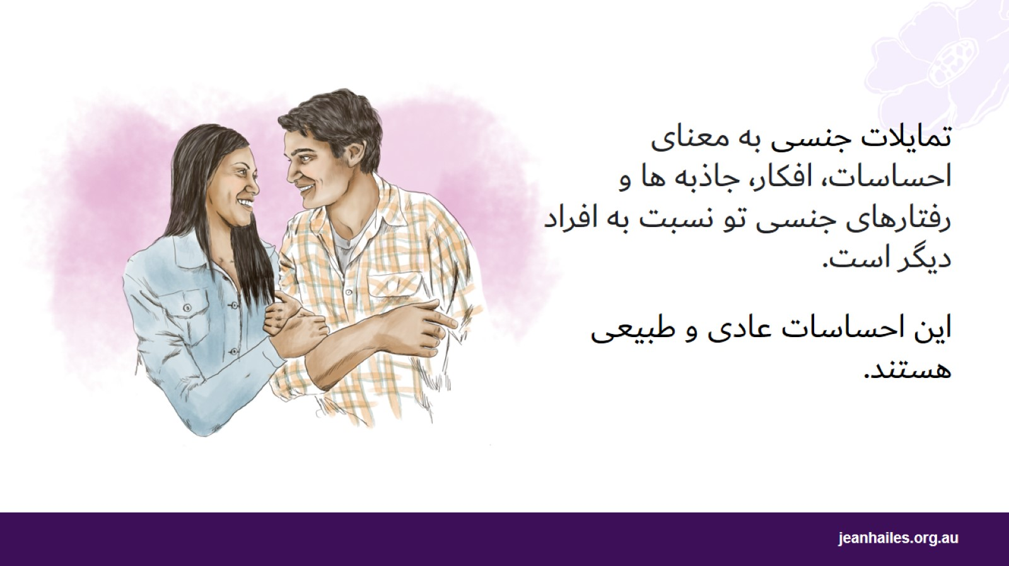
Notes:
تمایلات جنسی بخش مهمی از صحت و تندرستی تو را در طول زندگی تشکیل می دهد. این یک موضوع پیچیده و شخصی است.
تمایلات جنسی در مورد احساسات، افکار، جاذبه ها و رفتارهای جنسی تو نسبت به افراد دیگر است. این احساسات و افکار عادی و طبیعی هستند.
تمایلات جنسی نیز تحت تأثیر موارد ذیل است:
جنسیت بیولوژیکی تو- زن، مرد و غیره
جنسیتی که احساس می کنی داری - زن، مرد یا غیره
به کسی که جذب او می شوی
تحریک جنسی، لذت، صمیمیت
تولید مثل (اولاد دار شدن).

Slide 9
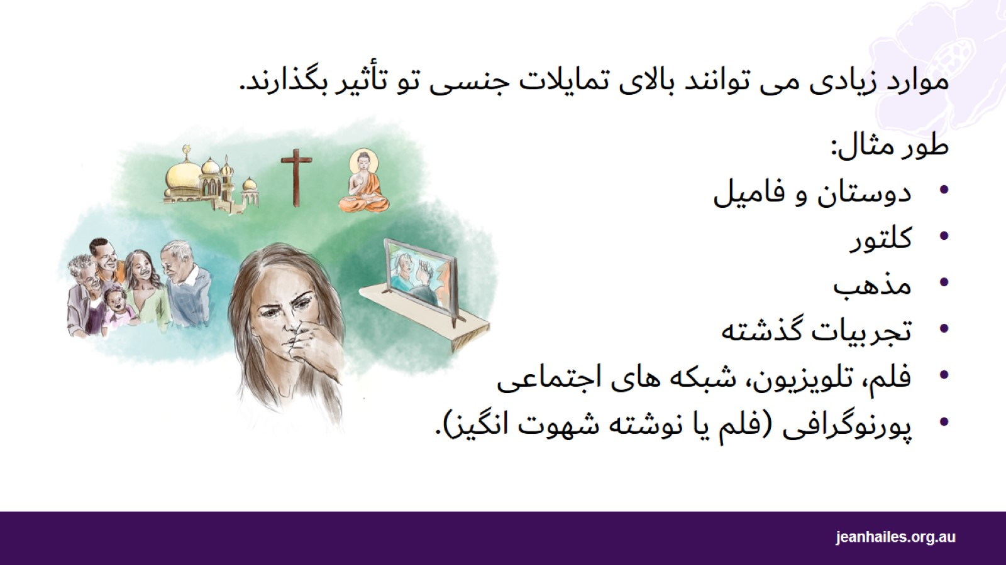
Notes:
تمایلات جنسی تو می تواند در طول زمان گسترش یافته و تبدیل شود.
موارد زیادی می توانند بالای تمایلات جنسی تو تأثیر بگذارند:
دوستان و فامیل
کلتور
مذهب
تجربیات گذشته
رسانه ها، مانند فلم، تلویزیون، شبکه های اجتماعی
پورنوگرافی (فلم یا نوشته شهوت انگیز).

Slide 10
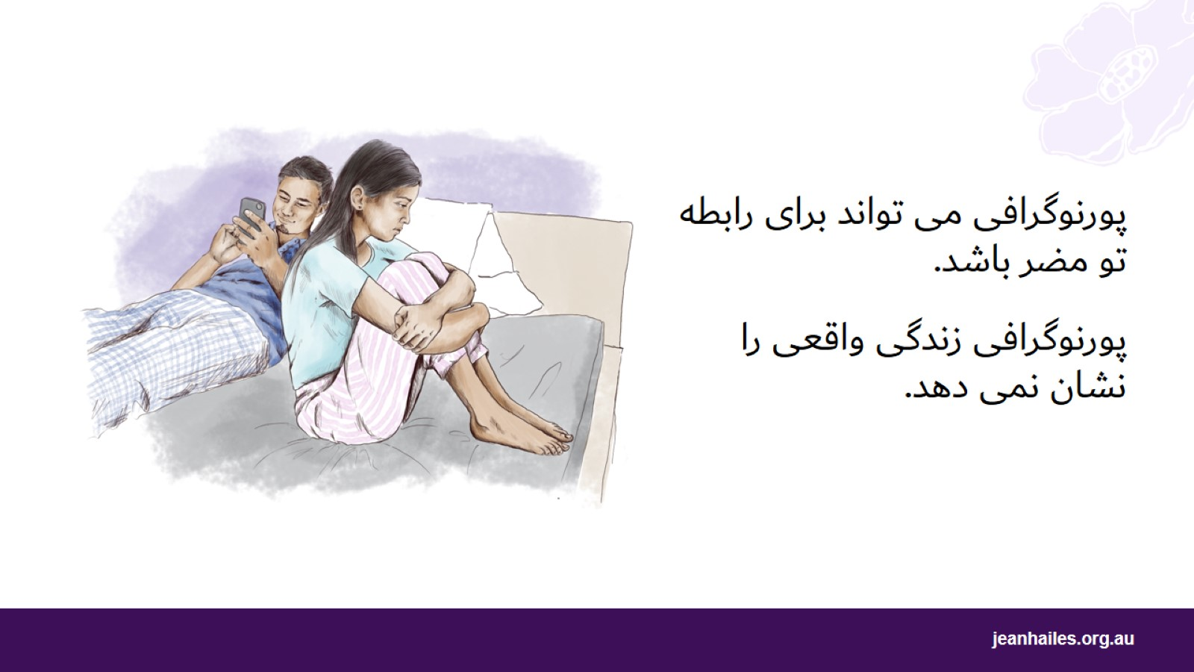
Notes:
متأسفانه، پورنوگرافی می تواند بر افکار مردم در مورد رابطه و تمایلات جنسی تأثیر بگذارد. و این می تواند تاثیر بدی بر روابط افراد داشته باشد.
یافتن و تماشای پورنوگرافی آسان است، بنابراین مهم است که از تأثیری که می تواند بر روی تمایلات و روابط جنسی ات بگذارد آگاه باشی.
به یاد داشته باش که پورنوگرافی برای سرگرمی ساخته شده است. چنین محتویاتی، رابطه جنسی در زندگی واقعی را نشان نمی دهند.
پورنوگرافی اغلب موارد ذیل را به تصویر می کشد:
مردانی که زنان را کنترول می کنند
رابطه جنسی بدون رضایت - زمانی که شخصی با رابطه جنسی موافقت نمی کند، برای داشتن چنین رابطه ای مجبور می شود یا تحت فشار قرار می گیرد
لذت اغراق آمیز
پورنوگرافی زندگی واقعی را نشان نمی دهد.

Slide 11

لذت جنسی
Notes:
بیا در مورد لذت جنسی و آنچه می تواند بالای زندگی جنسی تو تأثیر بگذارد صحبت کنیم.

Slide 12
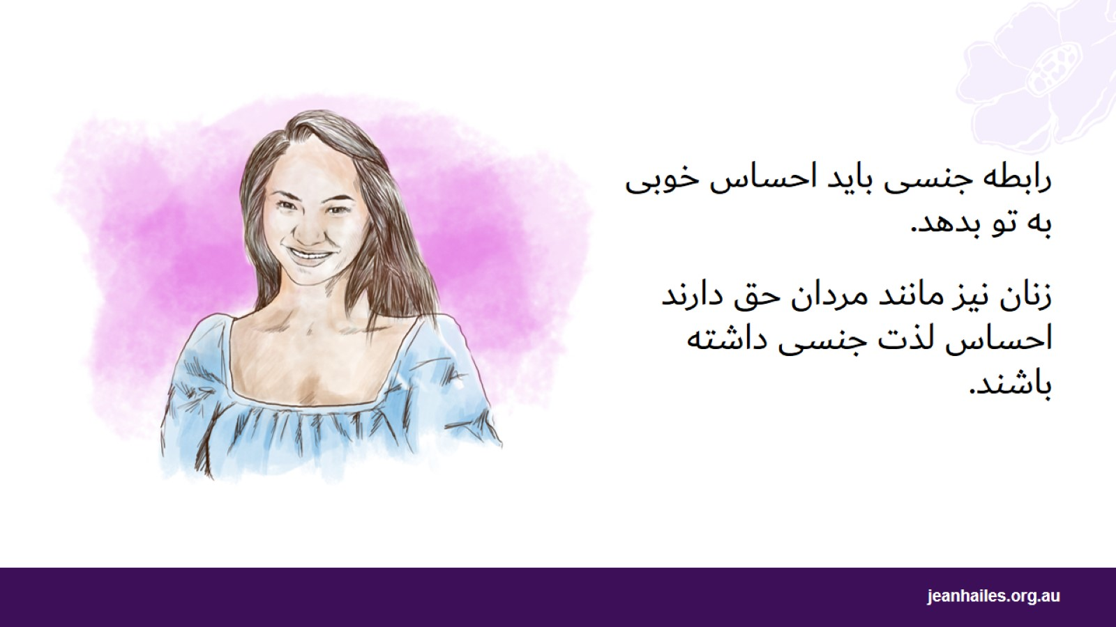
Notes:
حتی اگر برای برخی از افراد رابطه جنسی عمدتاً تلاش برای بچه دار شدن است، این کار باید احساس خوبی به آنها بدهد.
زنان نیز مانند مردان حق دارند احساس لذت جنسی داشته باشند. برای یک زن خوب است که از رابطه جنسی لذت ببرد و احساس شعف کند. برای یک زن خوب است که بدن خود را بشناسد، بداند چه حسی برای او خوب است، بداند که خوش دارد کجای بدن او لمس شود یا حتی بداند چه چیزی را خوش ندارد.
داشتن تجربیات جنسی لذت بخش برای صحت تو نیز مفید است. این می تواند به تو کمک کند: بهتر بخوابی، استرست را کاهش دهی، فشار خونت را کاهش دهی و صحت قلب خود را بهبود ببخشی.
در آسترالیا، صحبت در مورد سکس، تمایلات جنسی و لذت جنسی اشکالی ندارد.

Slide 13
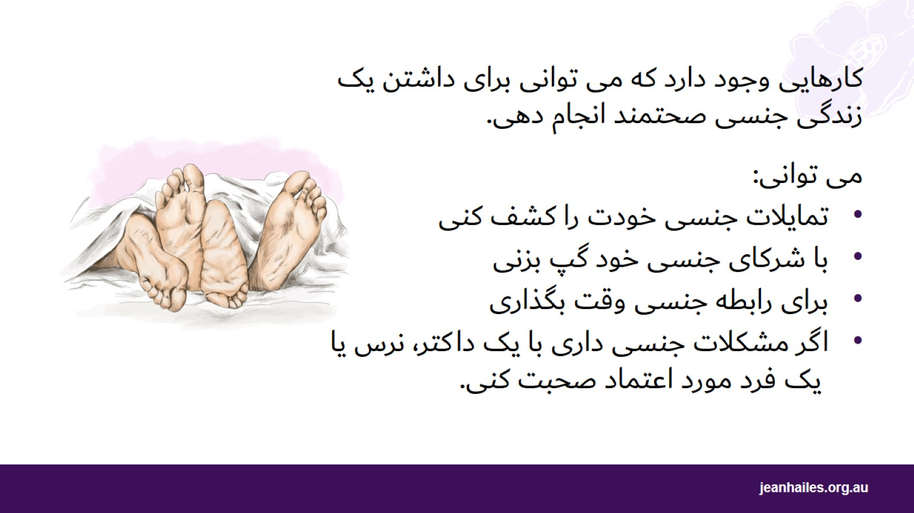
Notes:
کارهایی وجود دارد که می توانی برای کمک به احساس لذت و داشتن زندگی جنسی بهتر انجام دهی.
می توانی:
با شناخت بدن خود - با کشف اینکه انجام چه کارهایی توسط شریک جنسی ات یا خودت احساس خوبی ایجاد می کند، تمایلات جنسی خودت را کشف کنی.
با شریک جنسی ات صحبت کن - مهم است که سعی کنی در مورد اینکه چه چیزی خوب است و چه چیزی خوب نیست گپ بزنی. اگر تو و شریک زندگی ات از زندگی جنسی تان احساس شعف و خوشحالی کنید، رابطه شما می تواند بهتر و قوی تر شود
برای رابطه جنسی وقت بگذار - ما زندگی های پرمشغله ای داریم. اما خوب است که وقتی تو و شریک زندگی ات سرحال هستید رابطه جنسی داشته باشید
اگر مشکلات جنسی داری، با یک داکتر، نرس یا یک فرد مورد اعتماد صحبت کن.

Slide 14
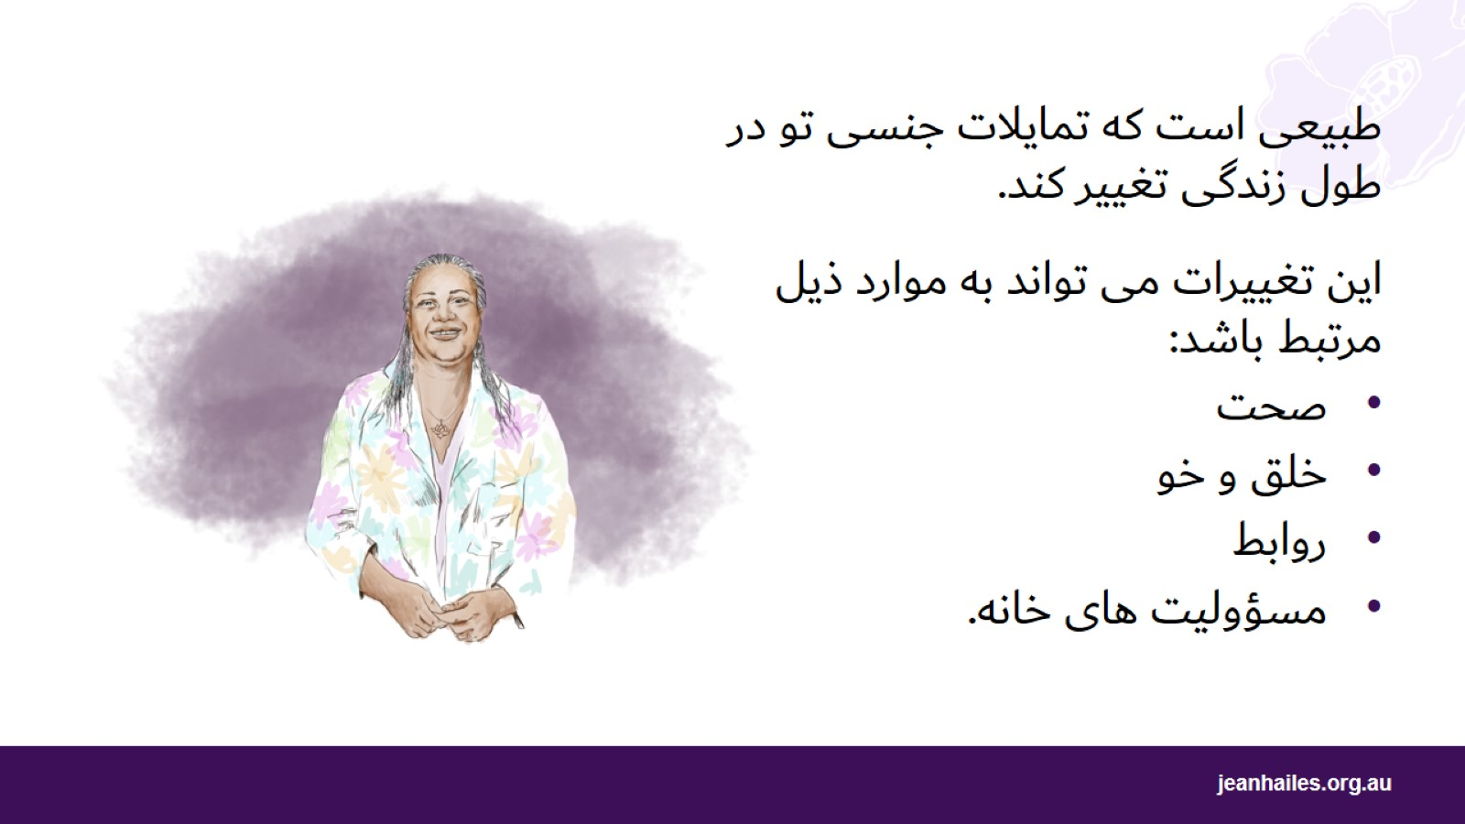
Notes:
طبیعی است که تمایلات جنسی تو در طول زندگی تغییر کند.
بسیاری چیز ها می توانند بر زندگی جنسی شما تأثیر بگذارند، مانند:
تغییرات بدنت در زمان های مختلف زندگی. به عنوان مثال پس از زایمان یا زمانی که سن ات بالاتر می رود، ممکن میلی به داشتن رابطه جنسی نداشته باشی یا احساس کنی که رابطه جنسی دردناک است
وضعیت صحی خودت و شریک جنسی ات
خلق و خوی ات- چه احساسی داری، آیا استرس داری
آیا از رابطه خود راضی هستید
مسؤولیت های شما در خانه، مانند مراقبت از اطفال، والدین سالخورده یا دیگران.

Slide 15

مشکلات جنسی
Notes:
بیا در مورد برخی از مشکلات رایج جنسی صحبت کنیم.

Slide 16
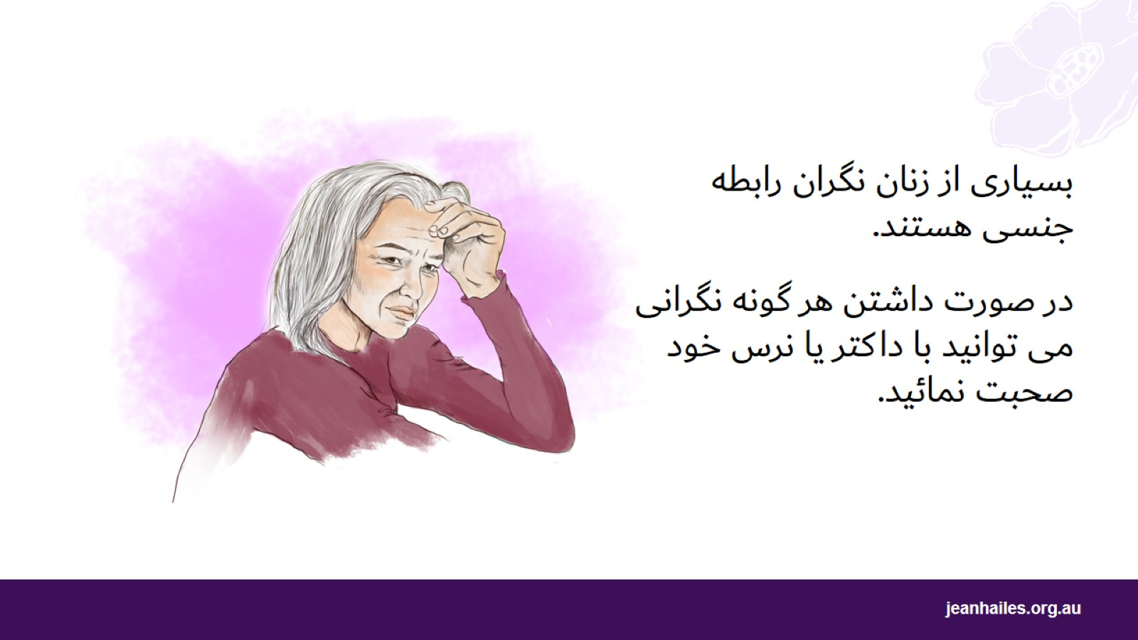
Notes:
بسیاری از زنان نگران رابطه جنسی هستند. به عنوان مثال، ممکن رابطه جنسی برایت دردناک باشد یا ممکن نگران باشی که تمایلی به داشتن رابطه جنسی نداری.
در صورت داشتن هر گونه نگرانی می توانید با داکتر یا نرس خود صحبت نمائید.

Slide 17
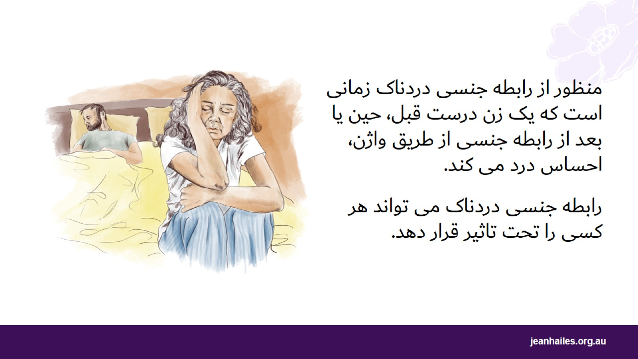
Notes:
برخی از زنان نگران رابطه جنسی دردناک هستند.
رابطه جنسی دردناک زمانی است که زن درست قبل، حین یا بعد از رابطه جنسی از طریق واژن احساس درد کند.
رابطه جنسی دردناک می تواند هر کسی را تحت تاثیر قرار دهد، اما در موارد ذیل شایع تر است:
زنان جوان
زنانی که به تازگی زایمان کرده اند و یا در حال شیردهی هستند
زنان مسنی که دیگر عادت زنانه نمی شوند.

Slide 18
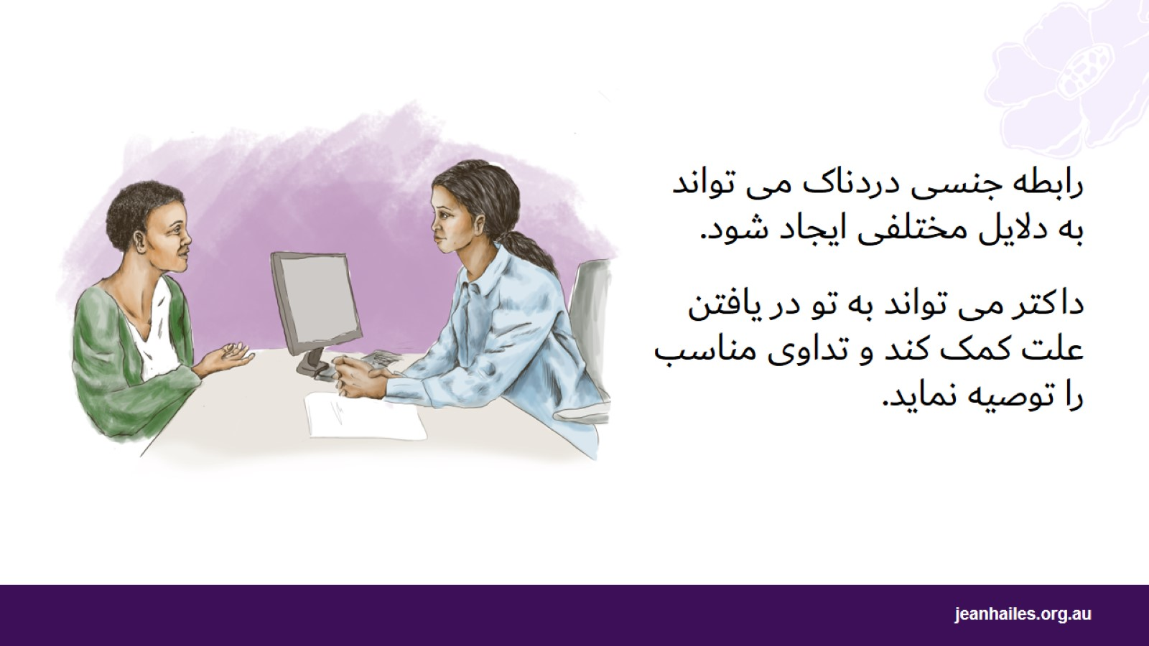
Notes:
رابطه جنسی دردناک می تواند به دلایل مختلفی ایجاد شود.
اگر رابطه جنسی دردناکی را تجربه کردی، می توانی با داکتر یا نرس خود صحبت کنی.
آنها می توانند به تو کمک کنند تا بفهمی که چرا رابطه جنسی دردناک است و تداوی مناسب را نیز توصیه می نمایند.
آنها می توانند:
علت درد را تداوی کنند
استفاده از روان کننده ها را توصیه کنند - روان کننده ها ژل ها، مایعات و روغن های خاصی هستند که می توانی آنها را در داخل واژن خود و روی آلت تناسلی شریکت بمالی تا واژن خود را مرطوب کنی و از درد حین رابطه جنسی جلوگیری نمایی.
اگر اخیراً زایمان کرده ای یا اگر سنت بالاتر رفته است - تقریباً در زمانی که عادت زنانه ات متوقف می شود، ممکن استفاده از کرم مخصوص واژن را توصیه کنند.
راه هایی را برای آرامش در حین رابطه جنسی پیشنهاد کنند
تو را به یک متخصص ارجاع دهند، به عنوان مثال یک فیزیوتراپیست که در زمینه صحت زنان تخصص دارد.

Slide 19
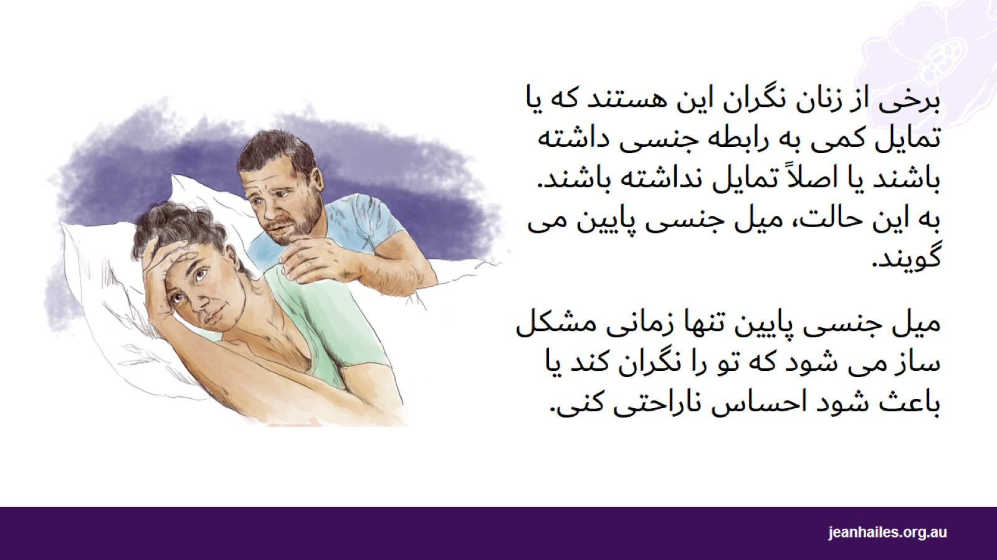
Notes:
برای برخی از زنان عدم تمایل به رابطه جنسی نیز می تواند نگران کننده باشد. کم علاقه بودن یا نداشتن علاقه به رابطه جنسی را میل جنسی پایین می نامند. میل جنسی به این معناست که چقدر خوش داری با شریکت رابطه جنسی داشته باشی یا خودارضایی کنی.
هر کسی ممکن میل جنسی پایین را تجربه کند. این مسئله ممکن در هر سنی اتفاق بیفتد، اما هر چه سن بالاتر می‌رود، شایع‌تر می‌شود.
اگر میل جنسی پایین شما را آزار نمی دهد، مشکلی نیست. میل جنسی پایین تنها زمانی مشکل ساز می شود که تو را نگران کند یا باعث شود احساس ناراحتی کنی.

Slide 20
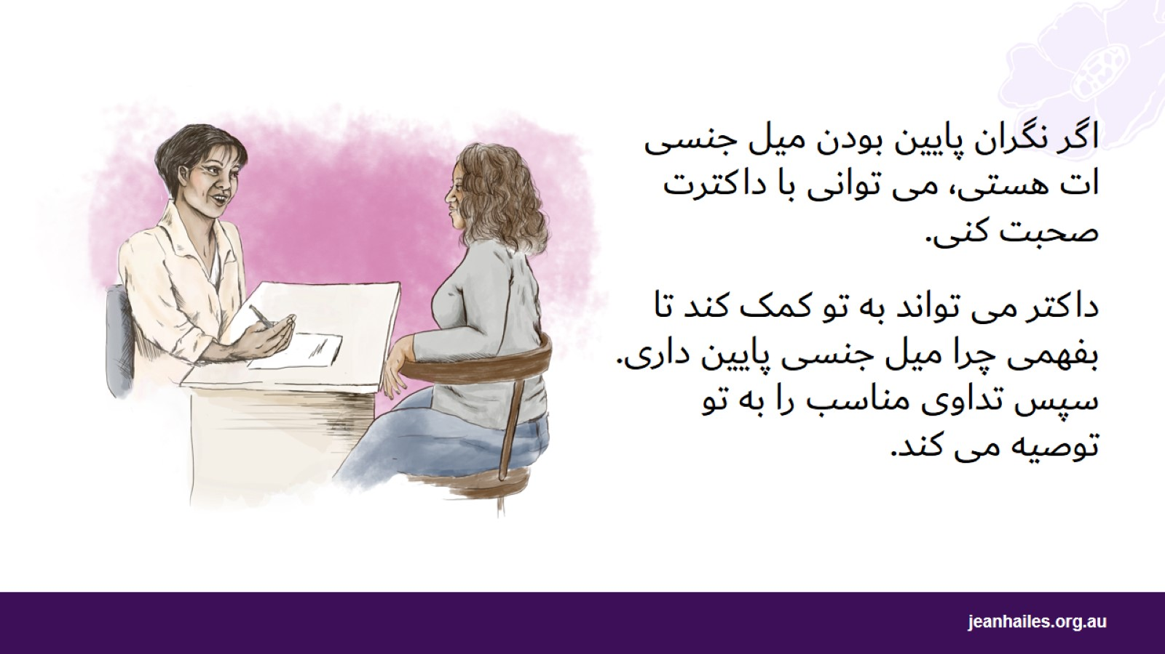
Notes:
اگر میل جنسی پایین داری و این تو را نگران می‌کند یا باعث می‌شود احساس ناراحتی کنی، تداوی هایی در دسترس هستند.
داکتر می تواند به تو کمک کند تا بفهمی که چرا میل جنسی پایین داری. سپس تداوی مناسب را توصیه می کند. به عنوان مثال، اگر پایین بودن میل جنسی ات به دلیل برخی مشکلات در رابطه ات باشد، داکتر ممکن تداوی رابطه را توصیه کند.

Slide 21
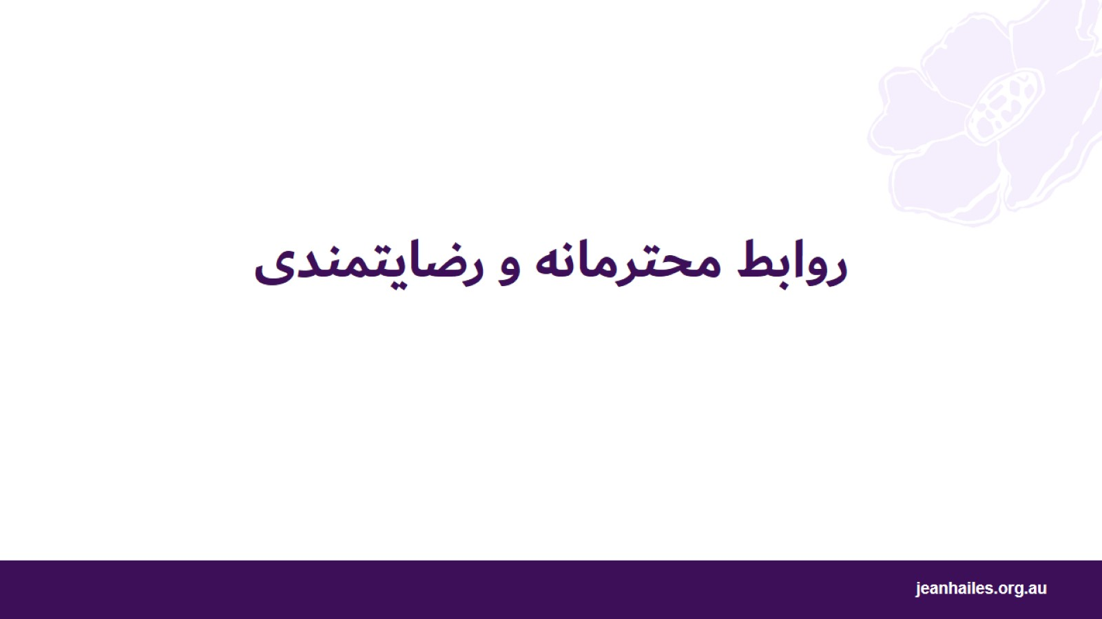
روابط محترمانه و رضایتمندی
Notes:
بیا در مورد روابط محترمانه و رضایتمندی صحبت کنیم.

Slide 22
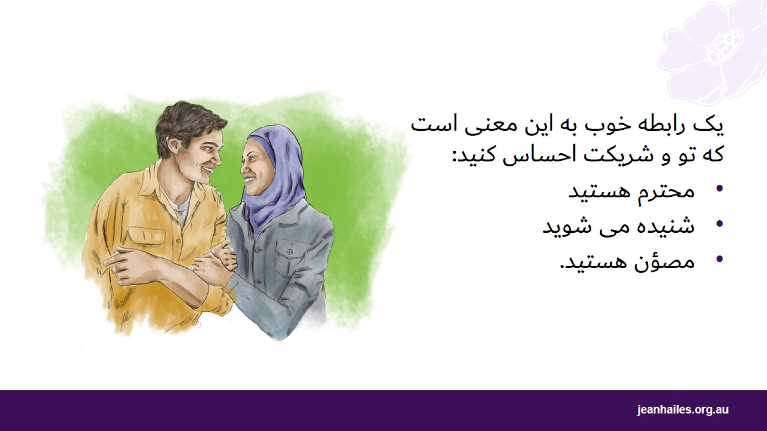
Notes:
داشتن یک رابطه محترمانه، صادقانه و مصؤن برای صحت و شادابی شما مهم است.
مهمترین چیزها در هر رابطه عبارتند از:
احترام - زمانی که هر دو طرف یکدیگر را همانطور که هستند، به شمول علایق، ترجیحات و مرزهایشان، می پذیرند.
ارتباط باز - زمانی که می توانی آزادانه با شریک زندگی ات در مورد افکار، احساسات، نیازهای خود، آنچه دوست دارید و آنچه نمی پسندی گپ بزنی.
مصؤنیت - هرگز نباید از شریک زندگی ات بترسی یا کاری کنی که شریک زندگی ات دچار احساس ترس بشود.

Slide 23
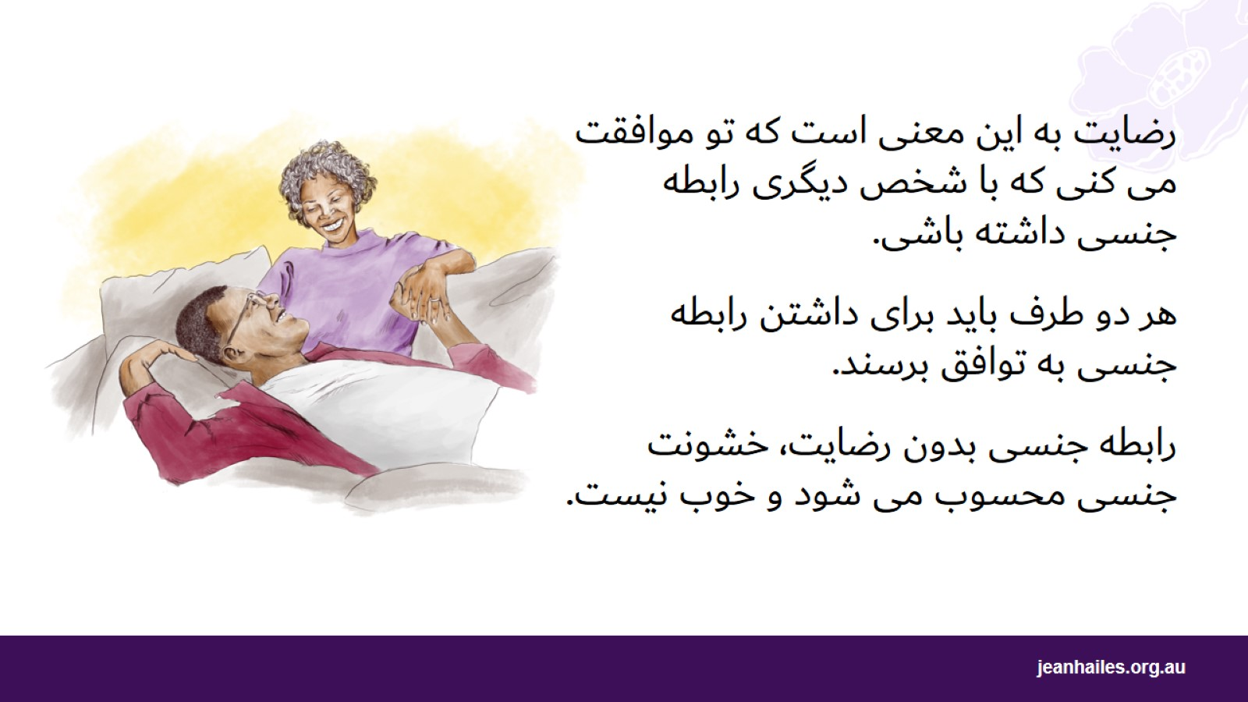
Notes:
یک رابطه جنسی درست، شامل رضایتمندی طرفین است.
رضایت در رابطه جنسی به این معنی است که تو آزادانه و با خوشحالی موافقت می کنی که با شخص دیگری رابطه جنسی داشته باشی یا کارهای جنسی انجام دهی؛ زیرا در آن زمان مایل به چنین کاری هستی. این شامل هر قسم رابطه جنسی است: رابطه جنسی از طریق واژن، دهان یا مقعد، یا هر عمل جنسی که از انجام آن لذت می بری، به شرطی که هر دوی شما بخواهید چنین کارهایی را انجام دهید.
رضایت باید متقابل باشد، به این معنی که هر دو طرف موافق انجام چنین اعمالی باشند.
فرقی نمی کند که برای اولین بار است با کسی رابطه جنسی داری یا اعمال جنسی انجام می دهی یا صدمین بار است. رضایت همیشه مهم است.
تو حق دارید «نی» بگویی، حتی اگر طرف مقابلت شوهرت است یا مدت زیادی است که شریک زندگی ات محسوب می شود. ممکن شما مایل به داشتن رابطه جنسی نباشی، ممکن چیزهای جنسی را که شریک زندگی تان پیشنهاد می کند خوش نداشته باشید، یا ممکن چنین اعمالی برای شما دردناک باشد.
حتی اگر موافقت کرده ای که با کسی رابطه جنسی داشته باشی اما نظر ت تغییر کرده است، می توانی در هر زمانی حتی در حین داشتن رابطه جنسی بگویی «ادامه نده».
رابطه جنسی بدون رضایت، خشونت جنسی محسوب می شود و خوب نیست.

Slide 24
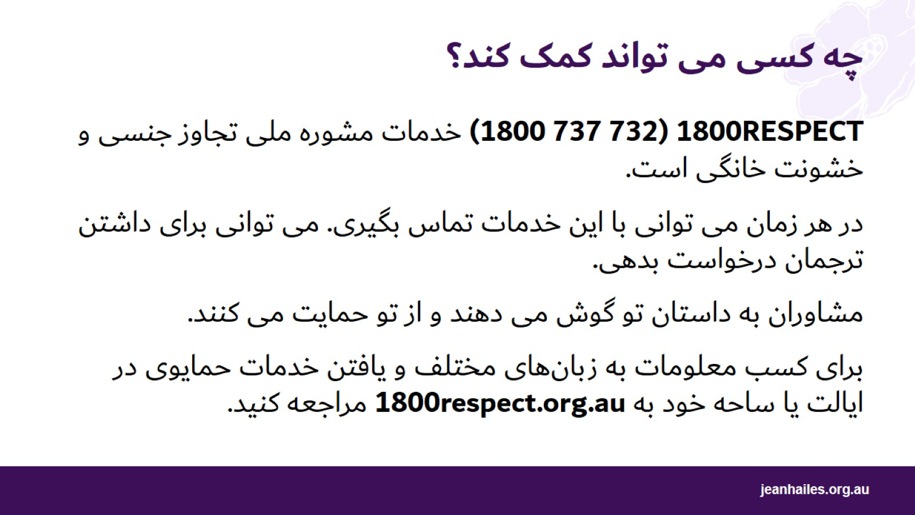
Notes:
اگر نگران هستی که شخصی بدون رضایت تو با تو رابطه جنسی داشته یا کارهای جنسی انجام داده، یا اگر نگران رابطه جنسی خود هستی، می توانی با 1800RESPECT تماس بگیری.
1800RESPECT خدمات مشوره ملی تجاوز جنسی و خشونت خانگی است.
تو می توانی در هر زمان با این خدمات تماس بگیری - 24 ساعت شبانه روز، 7 روز هفته.
اگر انگلیسی زبان اول تو نیست و ترجیح می دهی به زبان خودت صحبت کنی، می توانی برای داشتن ترجمان درخواست بدهی.
مشاوران به داستان تو گوش می دهند و خدماتی را ارائه می دهند که برای تو و موقعیتت مناسب باشد.
همچنین می توانی برای کسب معلومات به زبان های مختلف و یافتن خدمات حمایوی در ایالت یا ساحه خود به ویب سایت آنها به آدرس 1800respect.org.au مراجعه کنی.
همچنین ممکن یک دوست، عضوی از فامیل، بزرگ جامعه یا کارمند صحی داشته باشی که به او اعتماد داری و بنابراین می توانی از او رهنمایی یا حمایت بخواهی.

Slide 25
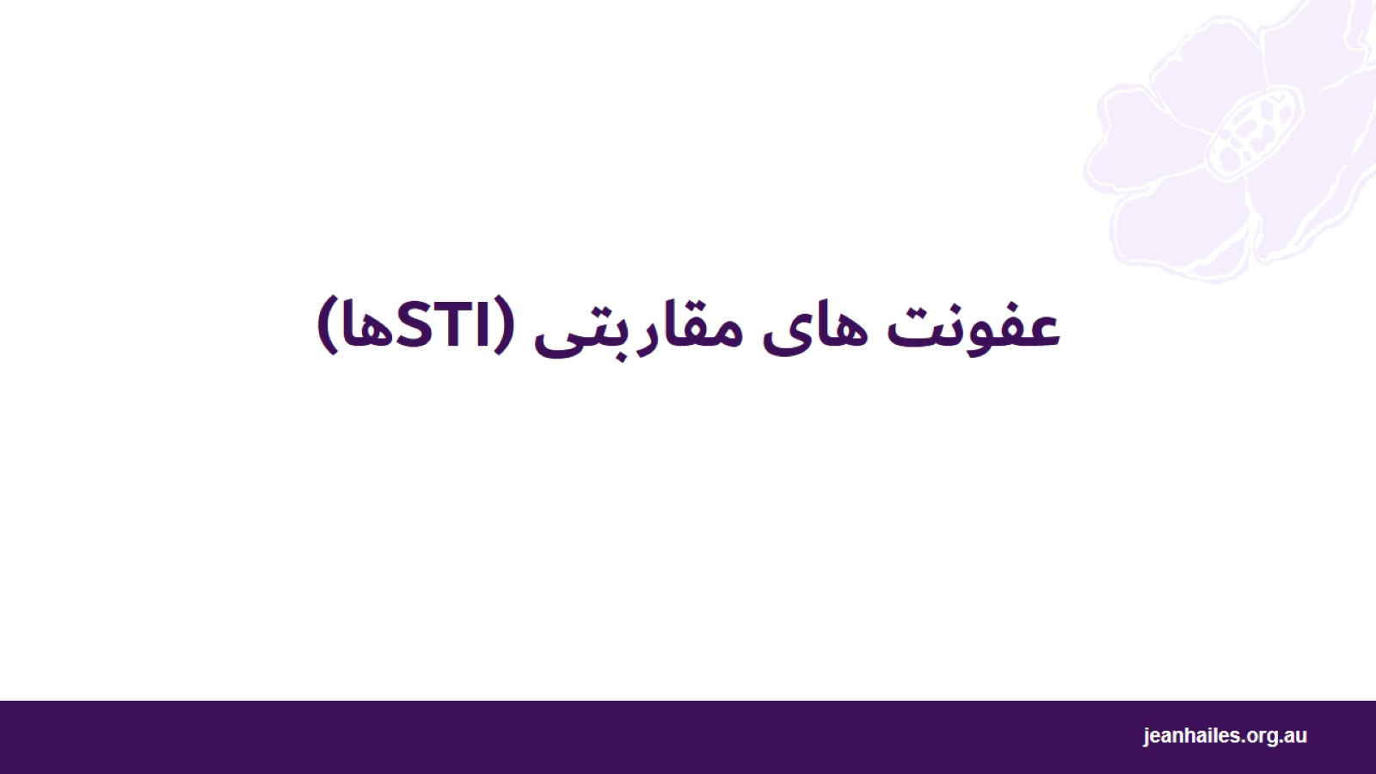
عفونت های مقاربتی (STIها)
Notes:
بیا در مورد عفونت های مقاربتی یا STIها صحبت کنیم تا ببینیم در صورت ابتلا به آنها چه کاری باید انجام بدهی.

Slide 26
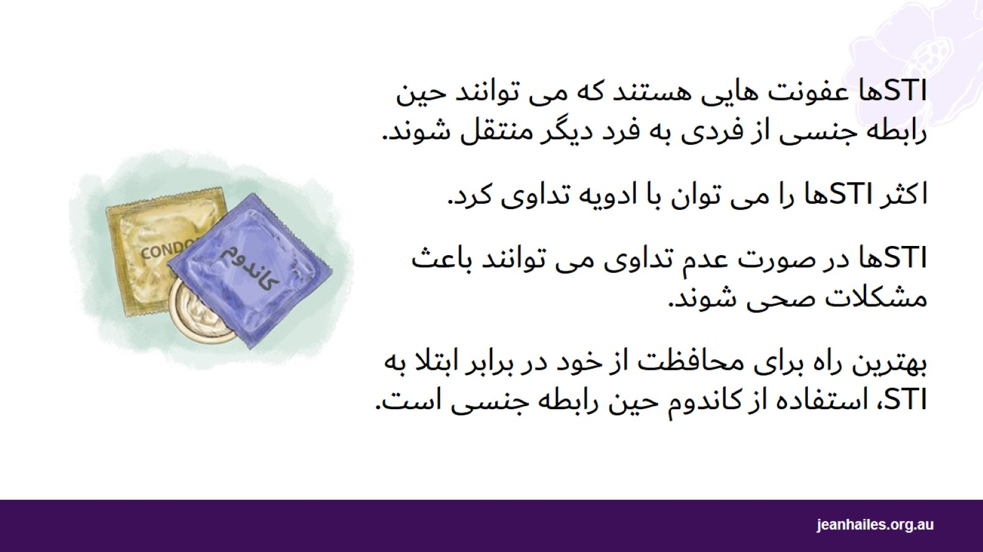
Notes:
STIها عفونت‌هایی هستند که می‌توانند حین رابطه جنسی از یک فرد، فرد آلوده، به فرد دیگر منتقل شوند. انواع مختلفی از STIها وجود دارند، به عنوان مثال کلامیدیا، تبخال تناسلی، هپاتیت B یا سیفلیس.
هر کسی می تواند به STI مصاب شود – اگر با افراد مختلف رابطه جنسی داشته باشی یا شریک جنسی ات با افراد دیگر رابطه جنسی داشته باشد، ممکن به STI مبتلا شوی.
بیشتر STIها را می توان با ادویه تداوی یا کنترول کرد.
STIها در صورت عدم تداوی می توانند باعث مشکلات صحی شوند.
بهترین راه برای محافظت از خود در برابر ابتلا به STIها یا انتقال آن به افراد دیگر استفاده از کاندوم هنگام رابطه جنسی است. کاندوم از تبادل مایعات بدن، که می توانند STIها را منتقل کنند، جلوگیری می کند.

Slide 27
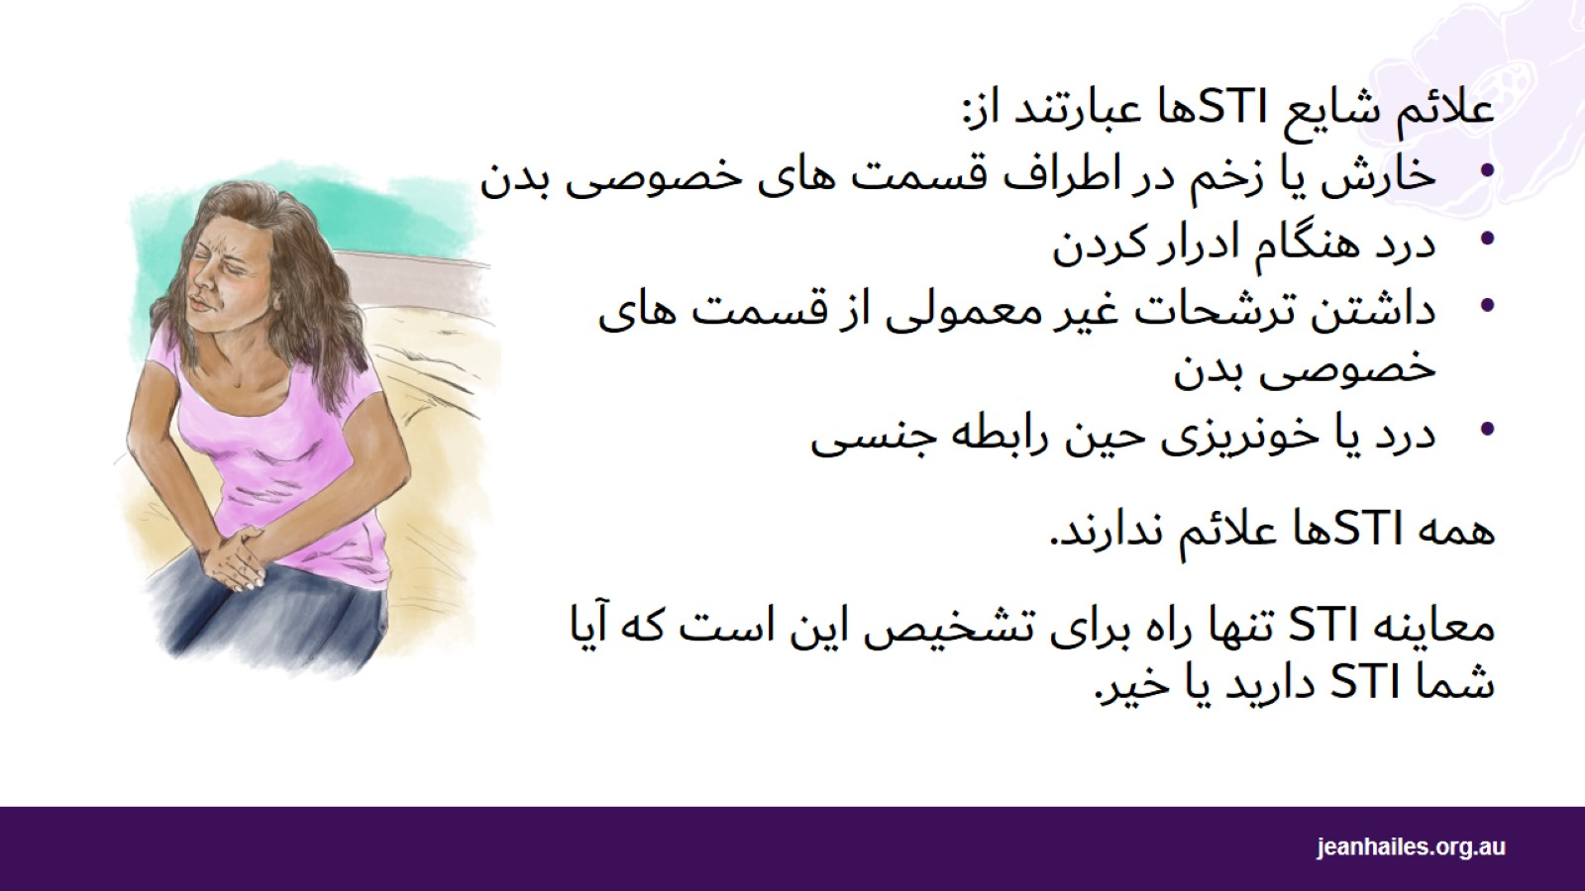
Notes:
علائم شایع STIها عبارتند از:
خارش، سوزش، آبله یا زخم در اطراف قسمت های خصوصی بدن: فرج، آلت تناسلی مردانه یا مقعد
درد هنگام ادرار کردن
وجود مایعات یا ترشحات غیرعادی از قسمت های خصوصی: واژن، آلت تناسلی مردانه یا مقعد
درد یا خونریزی حین رابطه جنسی
اما همه STIها علائم ندارند.
معاینه STI تنها راه برای تشخیص این است که آیا شما STI دارید یا خیر.
اگر نگران هستی که ممکن به STI مصاب باشی، از یک داکتر یا نرس برای معاینه STI وقت بگیر.

Slide 28
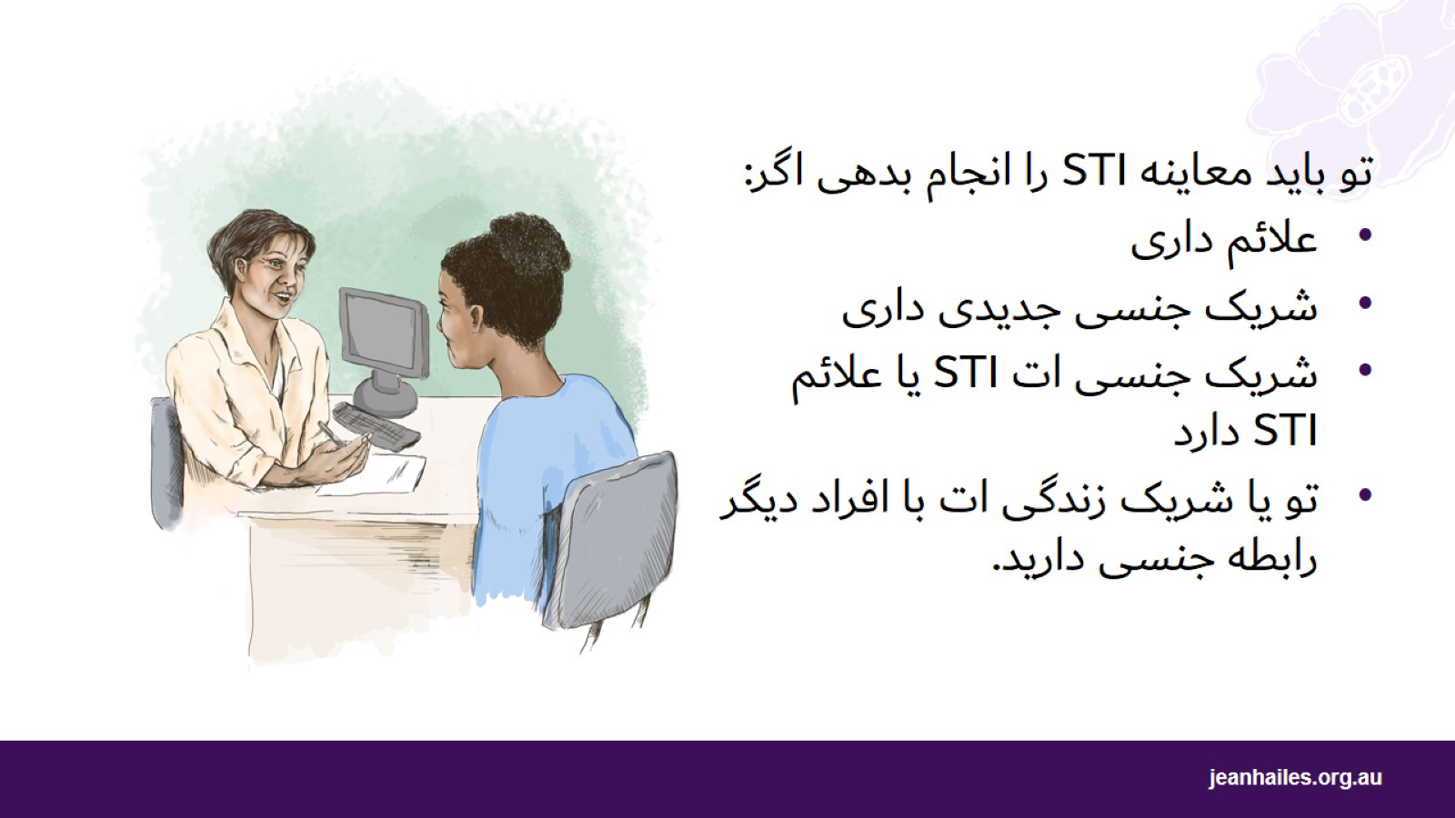
Notes:
اگر رابطه جنسی داری، در صورت وجود موارد ذیل باید معاینه STI انجام بدهی:
علائم داری
شریک جنسی جدیدی داری
شریک جنسی ات STI یا علائم STI دارد
تو یا شریک جنسی ات با افراد دیگر رابطه جنسی دارید.

Slide 29
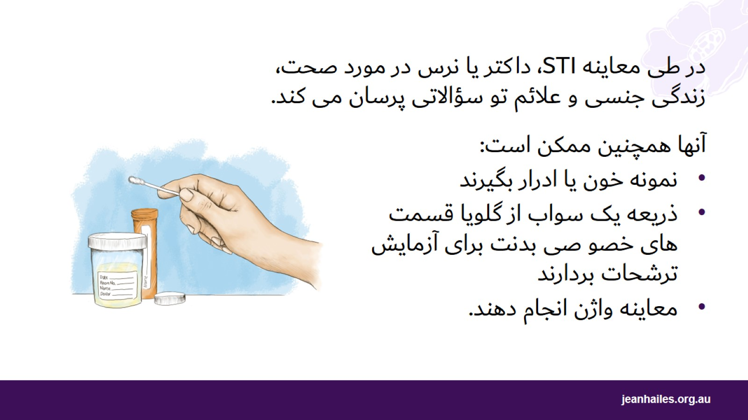
Notes:
دانستن اینکه وقتی برای معاینه STI مراجعه می کنی چه اتفاقی می افتد می تواند به تو کمک کند احساس راحتی بیشتری داشته باشی.
یک داکتر یا نرس از تو در مورد صحت، زندگی جنسی و علائمت سوالاتی پرسان می کند. طور مثال:
آیا در گذشته معاینه STI انجام داده ای؟ آخرین بار چه وقت معاینه STI انجام دادی؟
آیا از طریق واژن رابطه جنسی داری؟ آیا رابطه جنسی دهانی داری؟ آیا رابطه مقعدی داری؟
آیا علائمی داری؟
بسیاری از STIها علائمی ایجاد نمی‌کنند - اما برخی از زنان ممکن است هنگام رابطه جنسی یا ادرار کردن، درد داشته باشند یا از واژن خود ترشحات غیرعادی یا خونریزی داشته باشند
مهم است که به این سوالات صادقانه پاسخ دهی و چیزی را پنهان نکنی. داکترها و نرس ها در مورد مشکلات صحی تو با هیچ کس دیگری صحبت نمی کنند.
داکتر یا نرس شما آزمایشاتی را انجام خواهد داد. آنها ممکن است:
نمونه خون یا ادرار از تو بگیرند
بوسیله یک سواب از گلو، واژن یا مقعد تو برای آزمایش ترشحات بردارند
واژن تو را معاینه کنند (به فرج و واژنت نگاه کنند).
معمولاً 1 الی 2 هفته طول می کشد تا نتایج آزمایش آماده شود. سپس، داکتر یا نرس ممکن است برایت پیام بفرستد، با تو تماس بگیرد یا از تو بخواهد که برای قرار ملاقات دیگری مراجعه کنی.
معاینه STI همچنین فرصت خوبی برای کسب معلومات بیشتر یا پرسان کردن سوالات در مورد هر چیزی است که تو را نگران می کند.

Slide 30
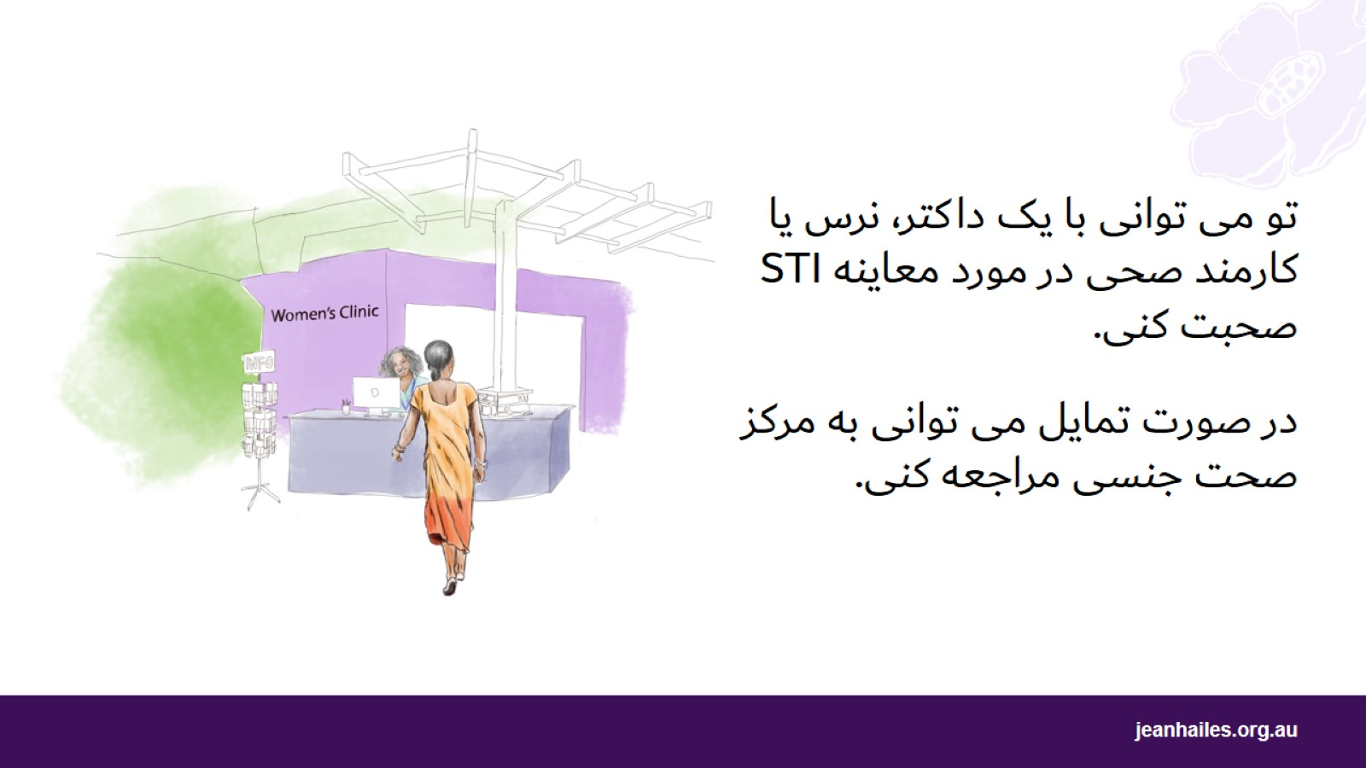
Notes:
تو می توانی با یک داکتر، نرس یا کارمند صحی در مورد معاینه STI صحبت کنی.
تو می توانی به یک کلینیک صحت زنان یا یک مرکز صحت جنسی بروی. این کلینیک ها در بررسی صحت جنسی و STI تخصص دارند. اگر از مراجعه به داکتر یا پرستار معمولی خود احساس خجالت یا ناراحتی می کنی، این کلینیک ها گزینه خوبی هستند.

Slide 31
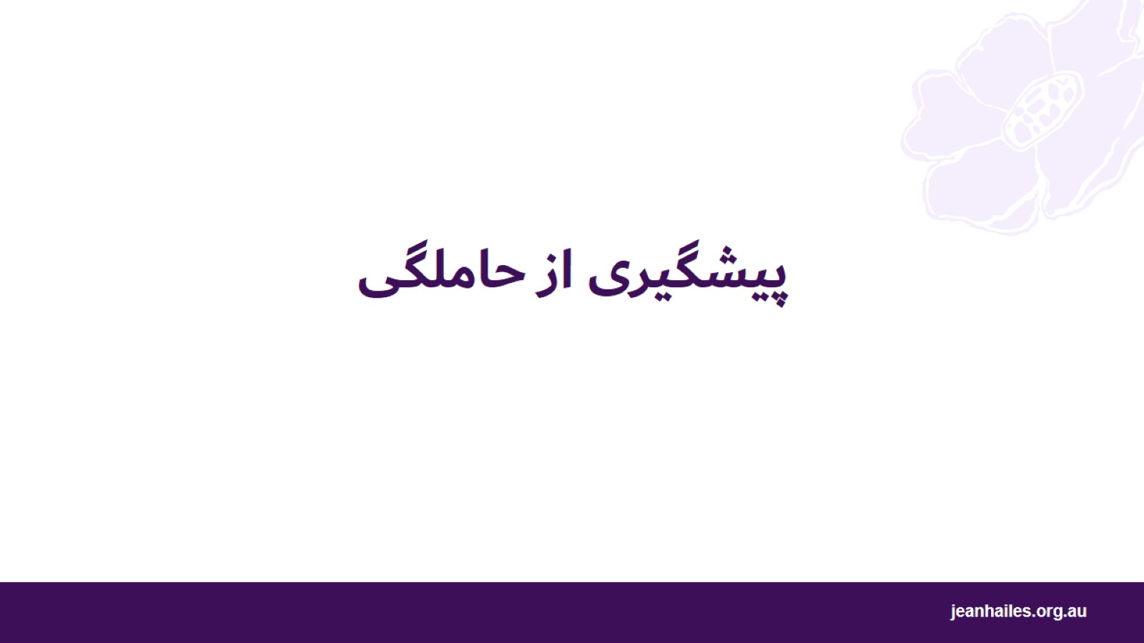
پیشگیری از حاملگی
Notes:
بیا در مورد انواع مختلف پیشگیری از حاملگی صحبت کنیم.
یادداشت برای مددکار:
اگر پیام‌های این بخش برای مخاطبان شما نامناسب است، می‌توانید آن‌ها را نادیده بگیرید یا عبارات را تغییر دهید تا مناسب‌ مخاطبانتان باشد.

Slide 32
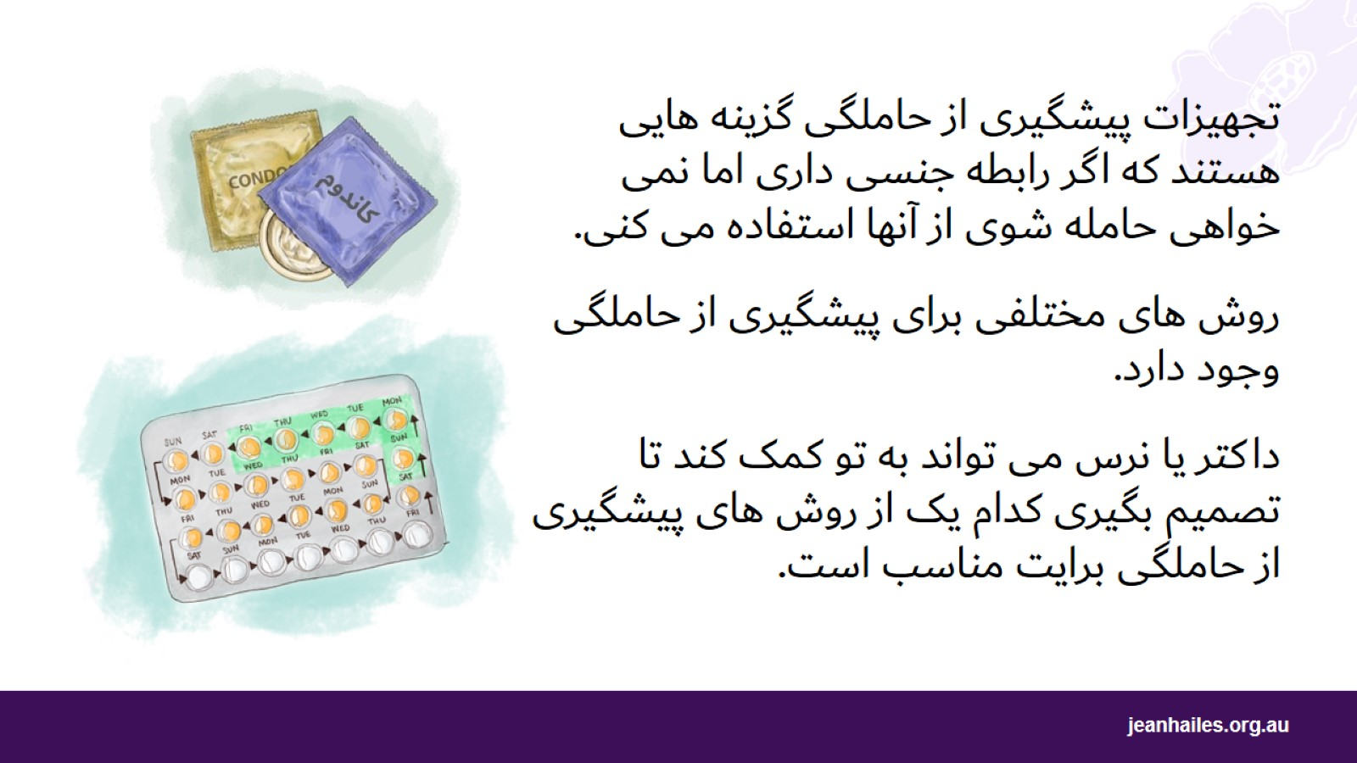
Notes:
روش های پیشگیری از حاملگی گزینه هایی هستند که اگر رابطه جنسی داری اما نمی خواهی حامله بشوی، آنها را انجام می دهی یا مصرف می کنی.
روش های مختلفی برای پیشگیری از حاملگی وجود دارد.
بسیاری از روش‌های پیشگیری از حاملگی را می‌توان در هر زمانی متوقف یا حذف کرد تا در صورت تمایل دوباره حامله شوی.
داکتر یا نرس می تواند به تو کمک کند تا تصمیم بگیری کدام یک از روش های پیشگیری از حاملگی برایت مناسب است.

Slide 33
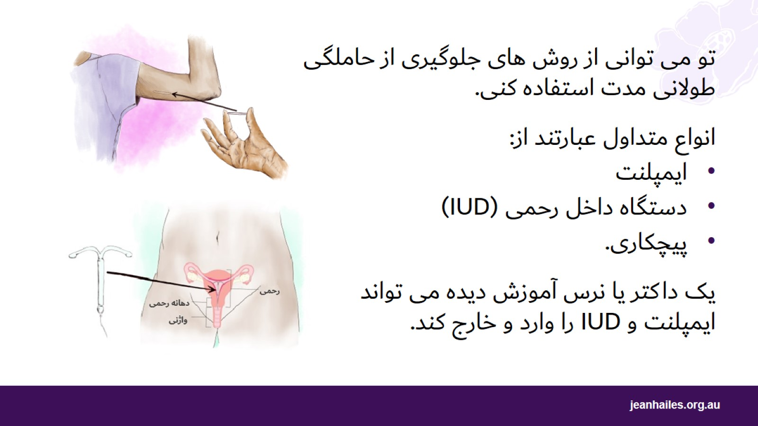
Notes:
می توانی از روش های جلوگیری از حاملگی طولانی مدت استفاده کنی که راحت و مقرون به صرفه هستند و تا 10 سال از حاملگی جلوگیری می کنند.
انواع متداول عبارتند از:
ایمپلنت - یک میله پلاستیکی نازک، انعطاف پذیر، به اندازه یک چوب کبریت، که زیر پوست بازویت قرار می گیرد. تا 3 سال از حاملگی جلوگیری می کند
دستگاه داخل رحمی (IUD) - یک وسیله کوچک، پلاستیکی یا فلزی که در رحمت قرار می گیرد. از حاملگی به مدت 5 تا 10 سال جلوگیری می کند
پیچکاری - پیچکاری که هر سه ماه یک بار توسط داکتر برای جلوگیری از حاملگی انجام می شود.
داکتر و نرس آموزش دیده ویژه، ایمپلنت و IUD را در مکان‌هایی مانند کلینیک‌های تنظیم خانواده، معاینه خانه داکتر یا متخصص زنان یا کلینیک‌های صحت زنان جاگذاری می‌کنند.
آنها همچنین می توانند ایمپلنت یا IUD تو را در هر زمانی که دیگر نمی خواهی، خارج کنند. پس از خارج کردن، می توانی دوباره حامله شوی.
هیچ کس متوجه نمی شود که تو از کدام قسم روش های پیشگیری از حاملگی استفاده می کنی.

Slide 34
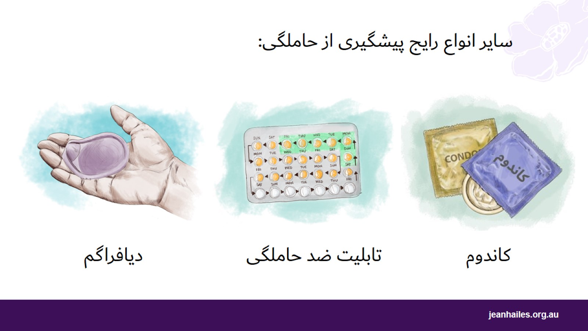
Notes:
انواع متداول دیگری از روش های پیشگیری از حاملگی وجود دارد، اما آنها به اندازه پیشگیری طولانی مدت خوب عمل نمی کنند، بنابراین احتمال کم حاملگی در هنگام استفاده از آنها وجود دارد.
کاندوم:
کاندوم مردانه یک غلاف پلاستیکی یا لاستیکی است که شریک جنسی تو قبل از رابطه جنسی روی آلت تناسلی خود می کشد.
کاندوم زنانه یک غلاف پلاستیکی یا لاستیکی است که می توانی آن را قبل از رابطه جنسی در واژن خود قرار دهی.
کاندوم تنها روش پیشگیری از حاملگی است که در برابر STIها محافظت می کند.
تابلیت های ضد حاملگی، تابلیت هایی هستند که از حامله شدن جلوگیری می کنند. اگر می خواهی از حاملگی جلوگیری کنی، باید هر روز یک تابلیت مصرف کنی. پس از قطع مصرف تابلیت، می توانی باردار شوی.
دیافراگم غلاف کوچکی است که قبل از رابطه جنسی در واژن خود (در ورودی رحم) قرار می دهی.
حلقه واژینال یک حلقه پلاستیکی نرم است که هر ماه به مدت 3 هفته در آلت تناسلی خود قرار می دهید.

Slide 35
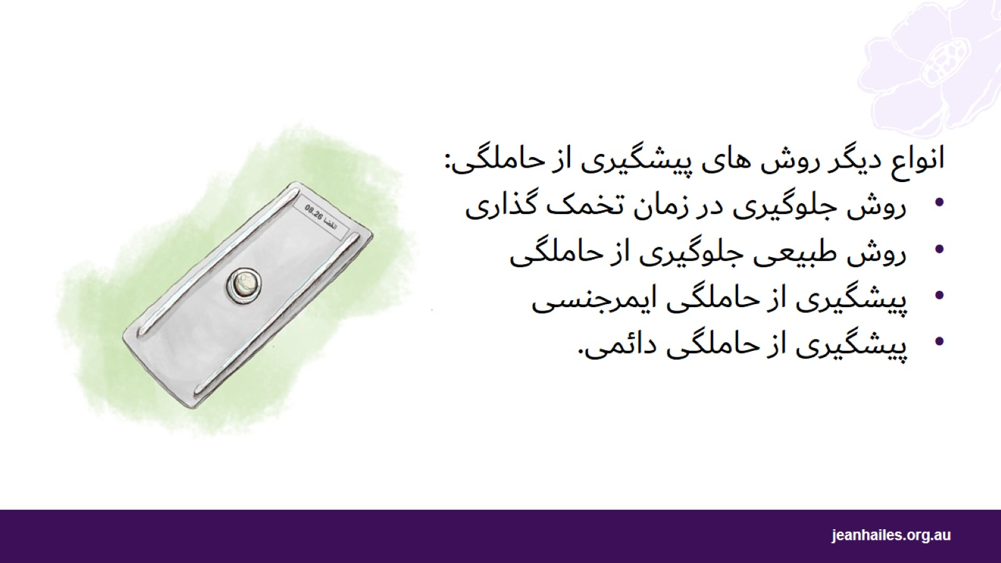
Notes:
انواع دیگر روش های پیشگیری از حاملگی:
روش جلوگیری در زمان تخمک گذاری- زمانی که «تخمک گذاری» خود را زیر نظر می گیری و در این مدت رابطه جنسی نداری. «زمان تخمک گذاری» تقریباً زمانی است که تخمک تو آزاد می شود، در فاصله زمانی بین دو عادت زنانه. این یکی از کم‌تأثیرترین انواع پیشگیری از حاملگی است، زیرا به سختی می‌توان فهمید که «تخمک گذاری» در هر ماه چه زمانی رخ می‌دهد.
روش جلوگیری طبیعی به این معنی است که شریک جنسی تو قبل از انزال، آلت تناسلی خود را از واژنت خارج می کند. روش جلوگیری طبیعی، کم اثرترین روش پیشگیری از حاملگی است.
روش پیشگیری از حاملگی ایمرجنسی شامل مصرف تابلیتی است که می توانید تا 3 روز پس از رابطه جنسی محافظت نشده برای جلوگیری از حاملگی مصرف کنید.
پیشگیری از حاملگی دائمی به معنای عملیاتی است که به طور دائمی از حاملگی جلوگیری می کند. مردان و زنان می توانند این عملیات را انجام دهند.

Slide 36
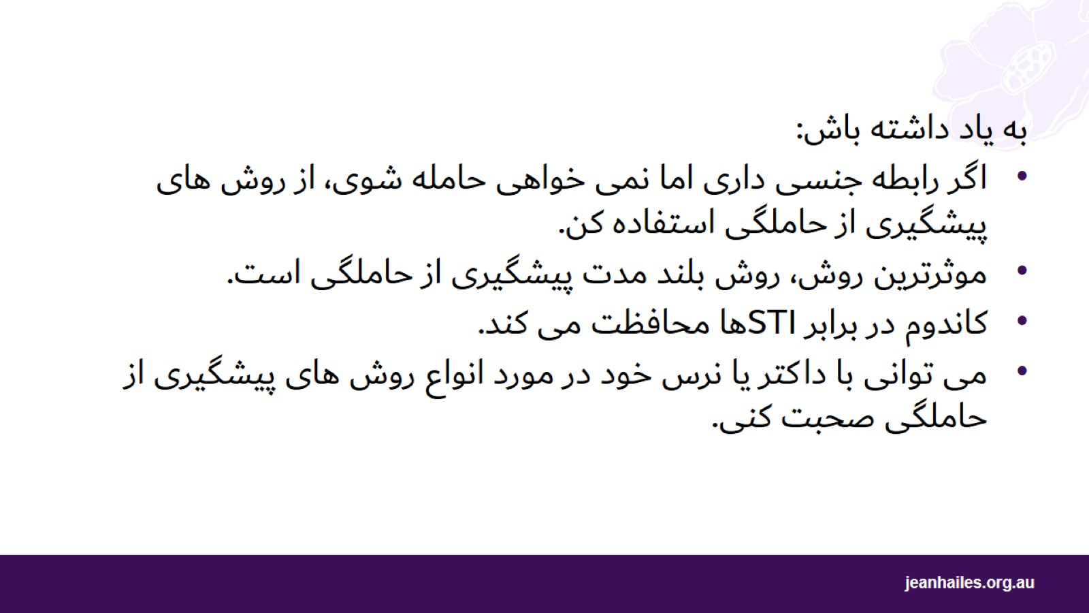
Notes:
به یاد داشته باش:
اگر رابطه جنسی داری اما نمی خواهی حامله شوی، از روش های پیشگیری از حاملگی استفاده کن.
موثرترین روش، روش بلند مدت پیشگیری از حاملگی است.
کاندوم در برابر STIها محافظت می کند.
می توانی با داکتر یا نرس خود در مورد انواع روش های پیشگیری از حاملگی صحبت کنی.

Slide 37
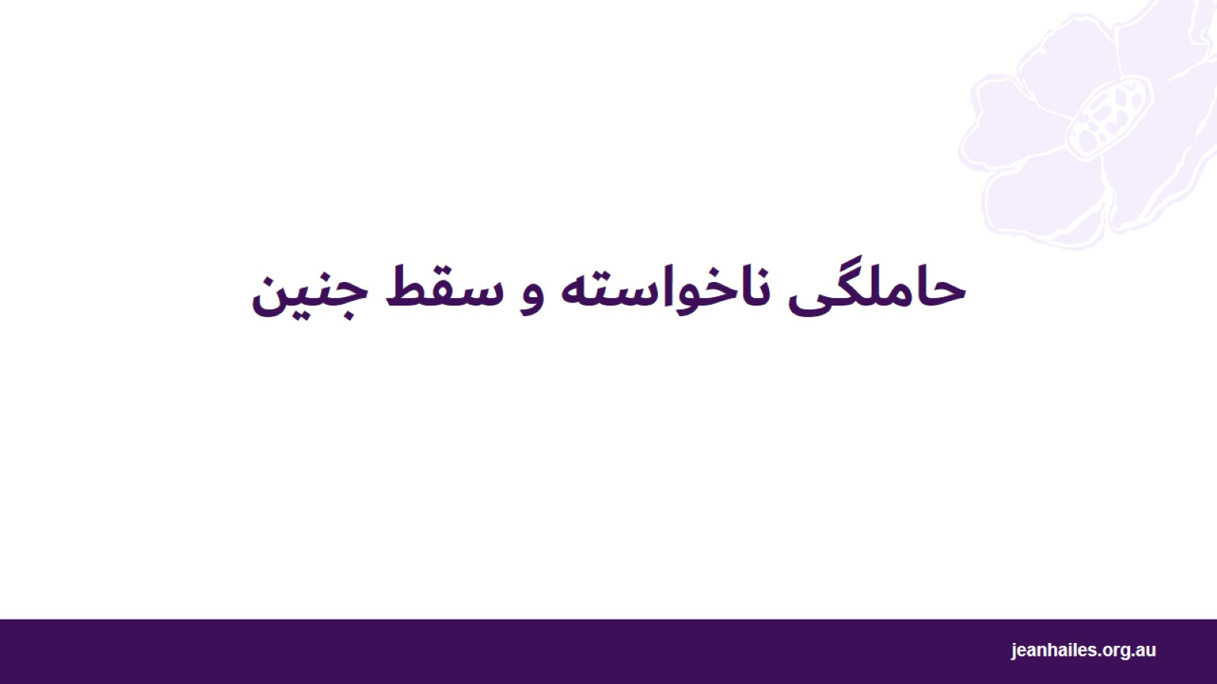
حاملگی ناخواسته و سقط جنین
Notes:
بیا در مورد حاملگی های پلان ناشده و ناخواسته و آنچه می توانی در مورد آنها انجام دهی صحبت کنیم.
یادداشت برای مددکار:
اگر پیام‌های این بخش برای مخاطبان شما نامناسب است، می‌توانید از آنها صرفنظر کنید یا عبارات را تغییر دهید تا مناسب‌ مخاطبانتان باشد.

Slide 38
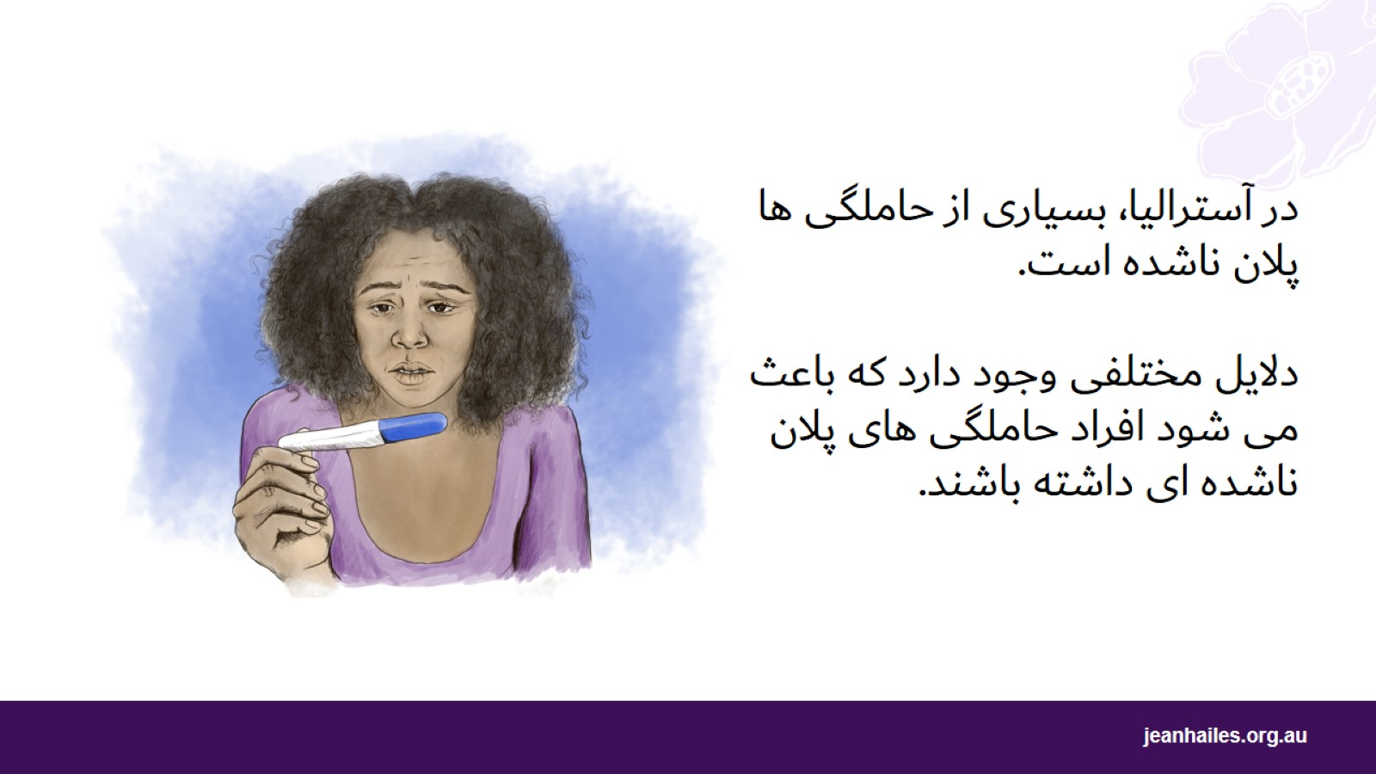
Notes:
در آسترالیا، بسیاری از حاملگی ها پلان ناشده است. حاملگی پلان ناشده به این معنی است که تو نمی خواستی در هنگام رابطه جنسی باردار شوی.
ممکن است این اتفاق به دلایل ذیل بیفتد:
فراموش کرده ای که از روش های پیشگیری از حاملگی استفاده کنی
روش پیشگیری از حاملگی ات به درستی کار نکرده است
حاملگی تو نتیجه تجاوز جنسی است. منظور از تجاوز جنسی زمانی است که کسی بدون رضایت تو و برخلاف میلت، تو را مجبور به رابطه جنسی می کند.
تجاوز جنسی جرم است.
تجاوز جنسی ممکن در یک رابطه اتفاق بیفتد.
اگر مورد تجاوز جنسی قرار گرفته ای و به کمک نیاز داری، می توانی با شماره1800RESPECT (1800 737 732) تماس بگیری. تو می توانی در هر زمان با این خدمات تماس بگیری - 24 ساعت شبانه روز، 7 روز هفته. مشاوران به داستان تو گوش می دهند و به تو کمک می کنند. اگر ترجیح می دهی به زبان خودت صحبت کنی، می توانی برای داشتن ترجمان درخواست بدهی.

Slide 39
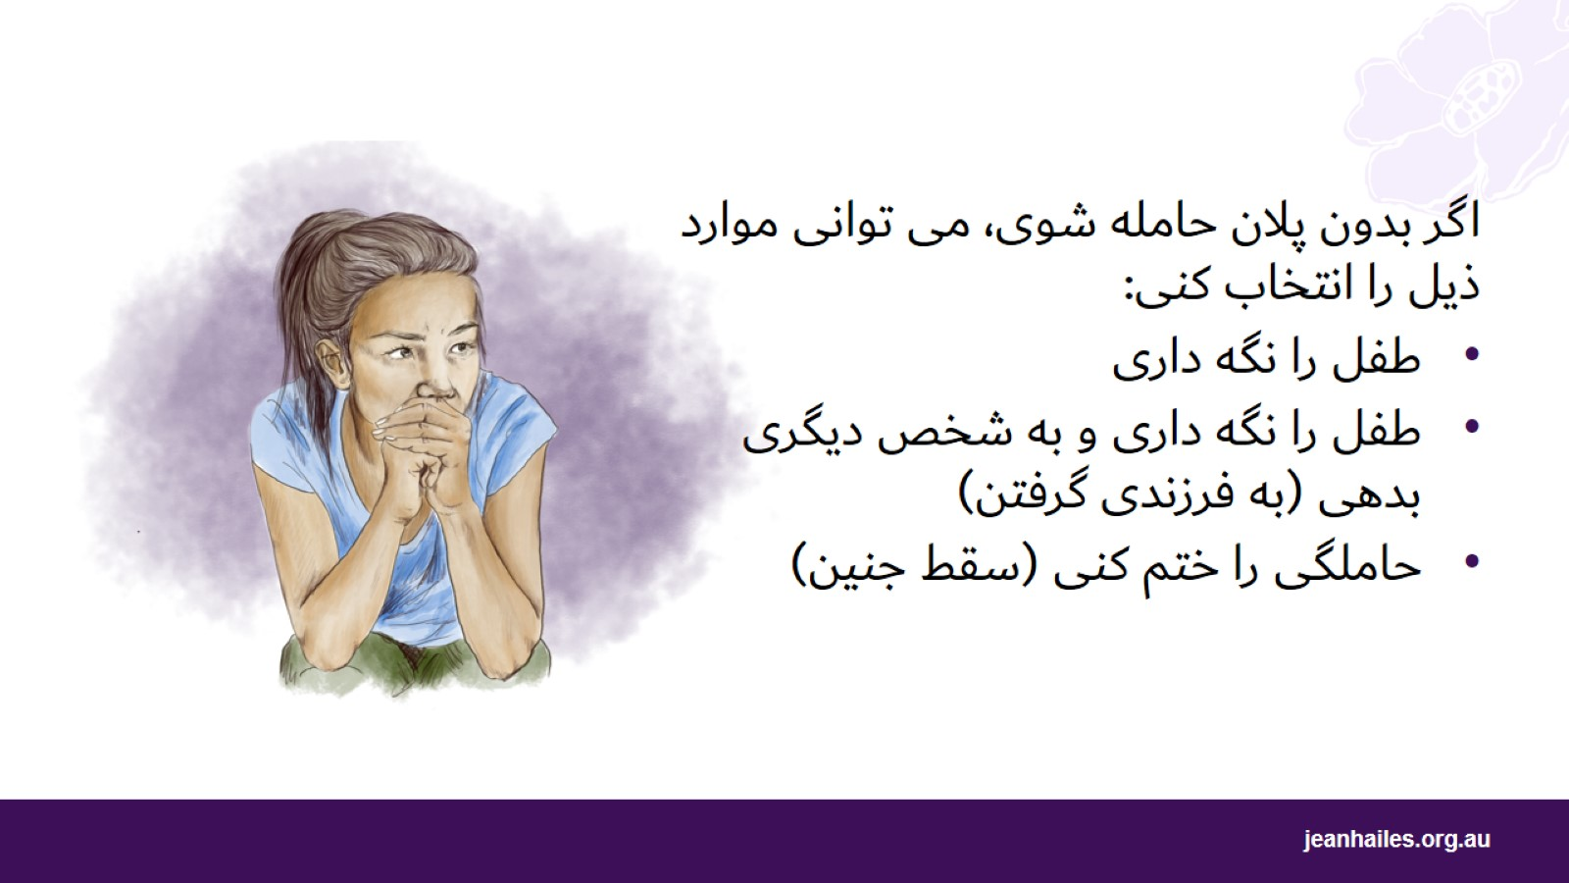
Notes:
اگر بدون پلان حامله شوی، می توانی موارد ذیل را انتخاب کنی:
طفل را نگه داری
طفل را به فرزندی بدهی- به این معنی که تو حاملگی را ادامه می دهی و طفل را به دنیا می آوری، سپس به طور قانونی طفل را به شخص دیگری می دهی تا او را کلان کند.
سقط جنین کنی - به این معنی که برای ختم حاملگی، ادویه مصرف می کنی یا عملیات انجام می دهی. تو فقط می توانی تا نیمه حاملگی خود (حدود 20 هفته) سقط جنین انجام دهی.

Slide 40
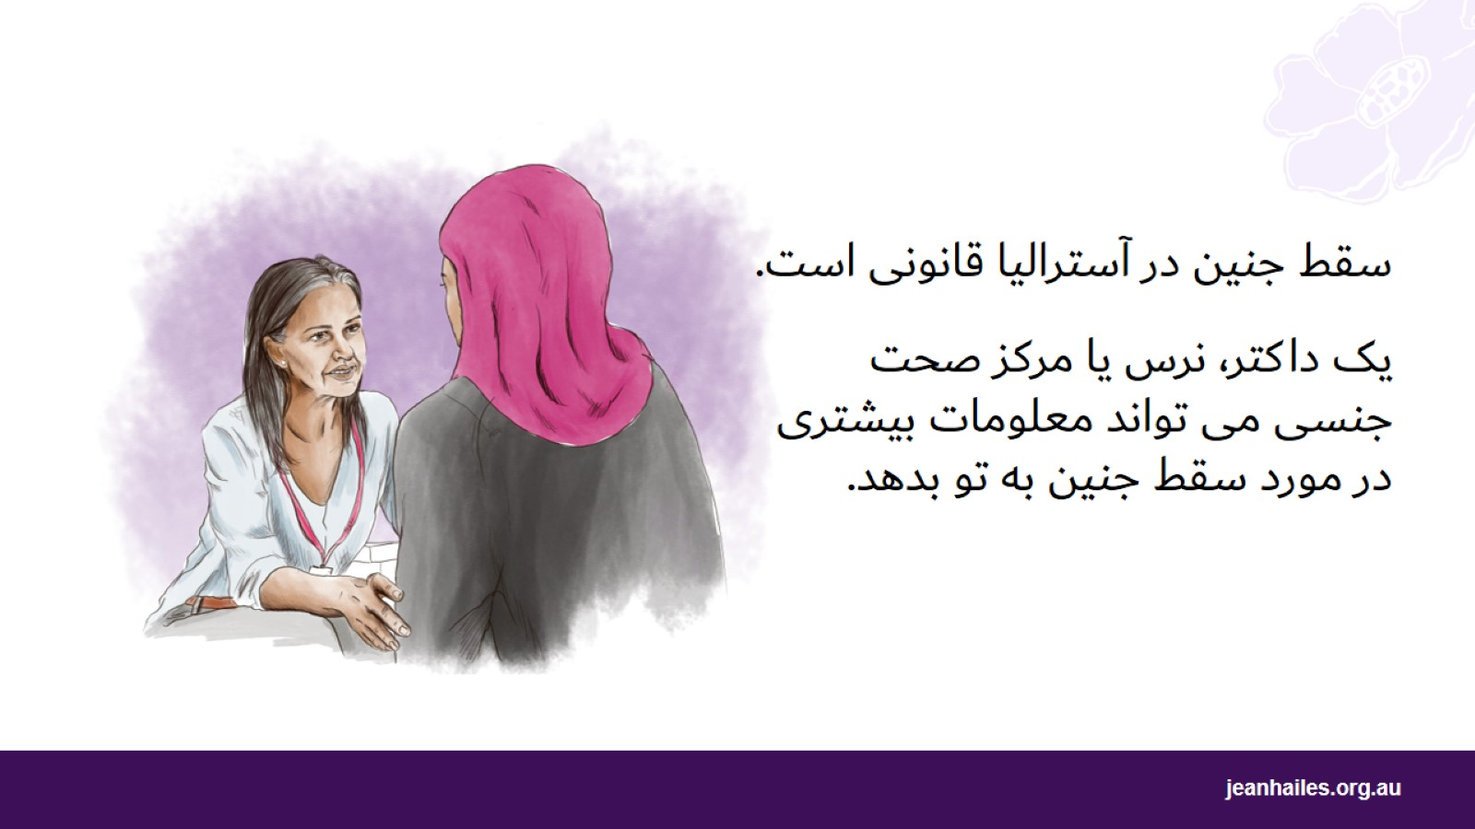
Notes:
مهم است که بدانی سقط جنین در آسترالیا قانونی است. این بدان معناست که سقط جنین جرم نیست.
در آسترالیا، تو حق داری در صورت تمایل به حاملگی خود پایان بدهی.
سقط جنین در آسترالیا بسیار رایج است.
برای کسب معلومات بیشتر در مورد نحوه سقط جنین در ایالت یا ساحه خود با داکتر، نرس یا مرکز صحت جنسی محلی خود صحبت کن.

Slide 41

انتخاب تو
Notes:
بیا در مورد اجبار باروری صحبت کنیم.

Slide 42
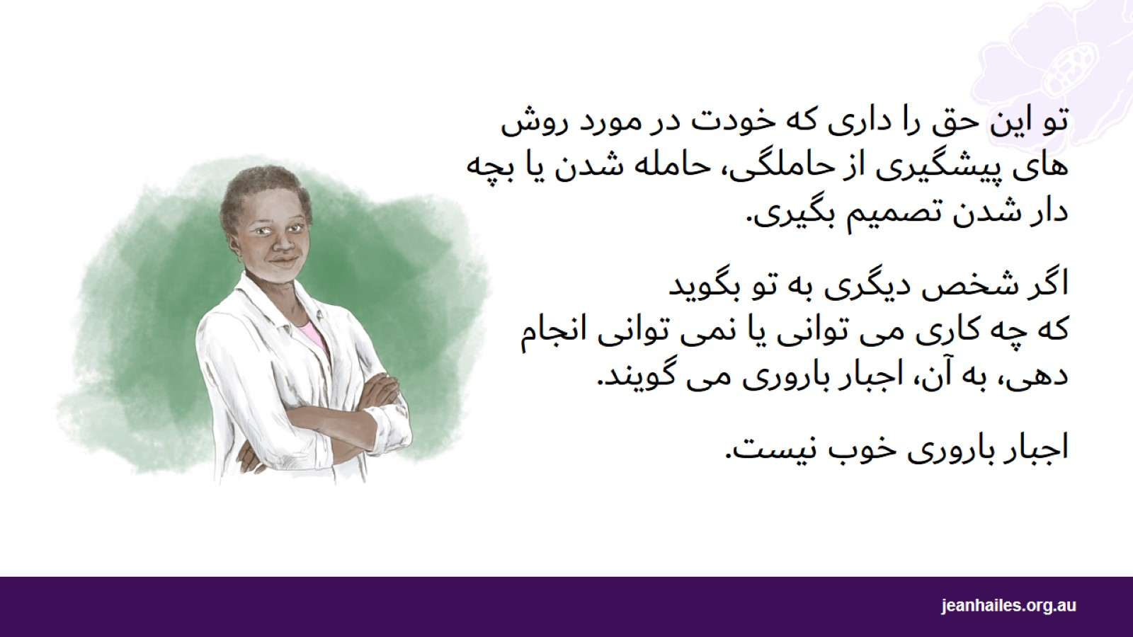
Notes:
در آسترالیا، تو این حق را داری که خودت انتخاب کنی چه اتفاقی باید برای بدنت بیفتد. این شامل انتخاب های حاملگی تو نیز می شود؛ به این معنی که تو می توانی برای جلوگیری از حاملگی از روش های پیشگیری از حاملگی استفاده کنی یا می توانی برای حامله شدن، بچه دار شدن یا سقط جنین تصمیم بگیری.
زمانی که شخص دیگری، مانند شریک یا عضو فامیلت، انتخاب های باروری تو را کنترول می کنند، به این کار اجبار باروری می گویند.
اجبار باروری خوب نیست.

Slide 43
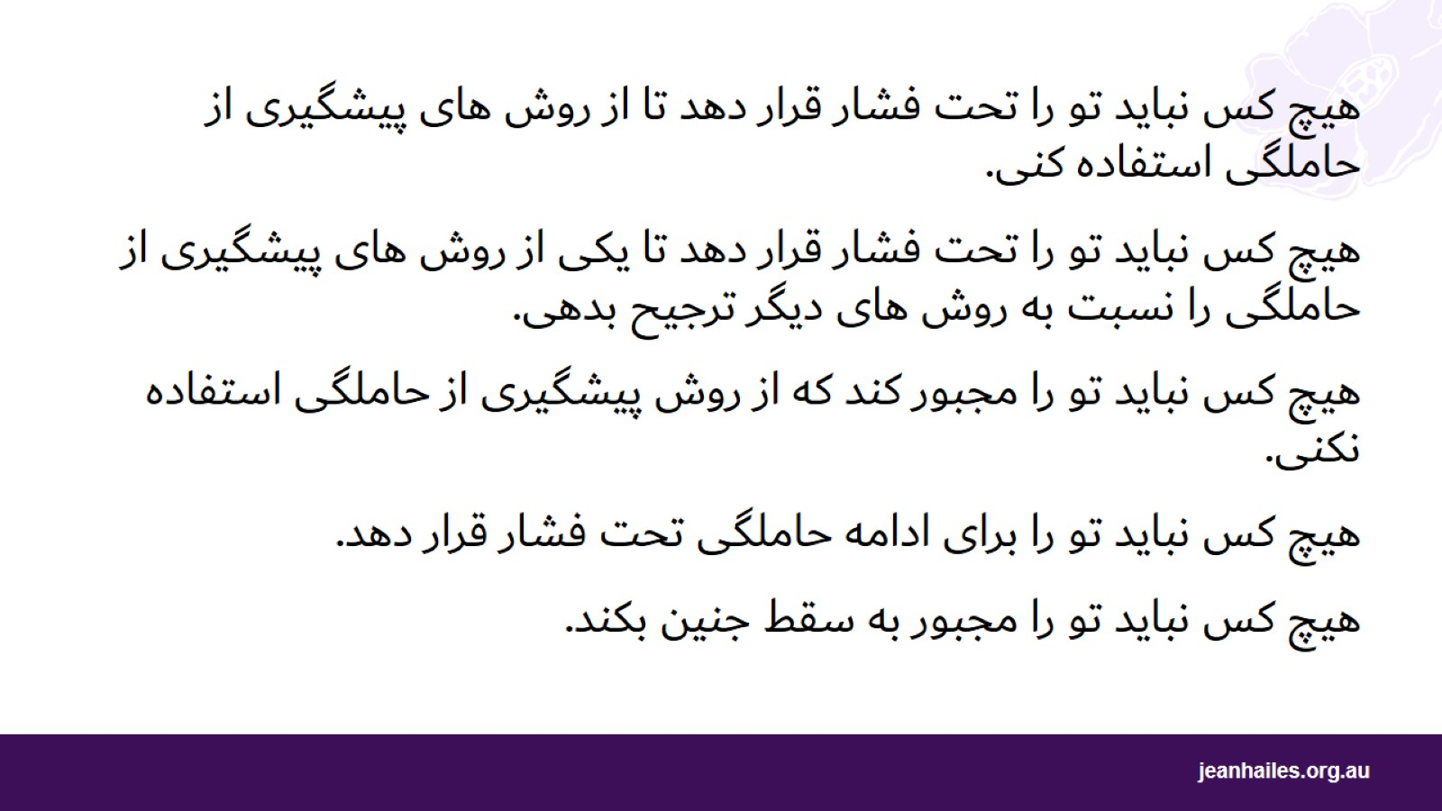
Notes:
هیچ کس نباید تو را تحت فشار قرار دهد تا از روش های پیشگیری از حاملگی استفاده کنی.
هیچ کس نباید تو را تحت فشار قرار دهد تا یکی از روش های پیشگیری از حاملگی را نسبت به روش های دیگر ترجیح بدهی.
هیچ کس نباید به تو بگوید که به هیچ وجه حق استفاده از روش های پیشگیری از حاملگی را نداری.
هیچ کس نباید تو را برای ادامه حاملگی تحت فشار قرار دهد.
هیچ کس نباید تو را مجبور به سقط جنین بکند.

Slide 44
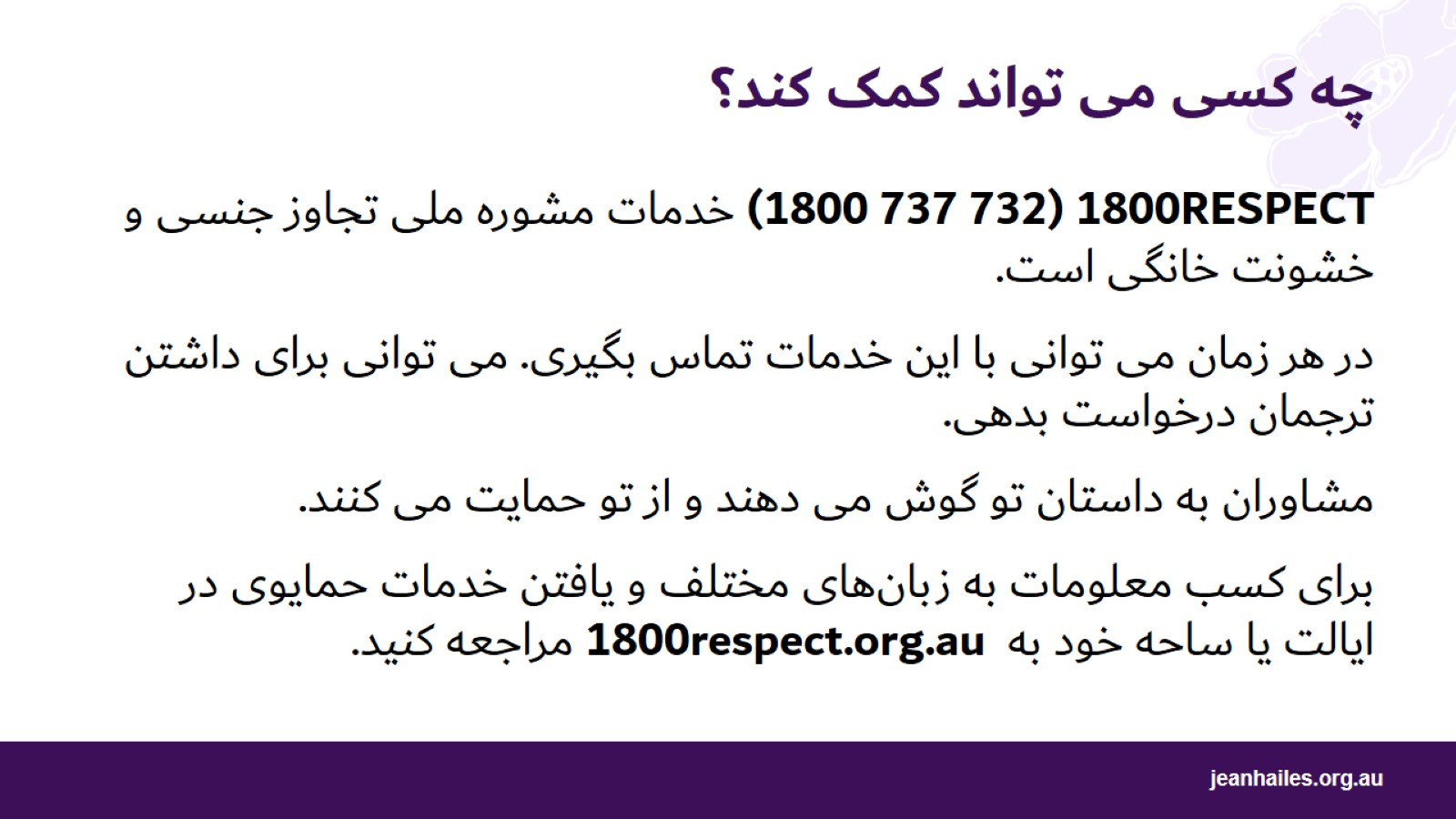
Notes:
اگر اجبار باروری را تجربه می کنی، یا اگر نگران رابطه جنسی خود هستی، می توانی با 1800RESPECT تماس بگیرید.
1800RESPECT خدمات مشوره ملی تجاوز جنسی و خشونت خانگی است.
تو می توانی در هر زمان با این خدمات تماس بگیری - 24 ساعت شبانه روز، 7 روز هفته.
اگر انگلیسی زبان اول تو نیست و ترجیح می دهی به زبان خودت صحبت کنی، می توانی برای داشتن ترجمان درخواست بدهی.
مشاوران به داستان تو گوش می دهند و خدماتی را ارائه می دهند که برای تو و موقعیتت مناسب باشد.
همچنین می توانی برای کسب معلومات به زبان های مختلف و یافتن خدمات حمایوی در ایالت یا ساحه خود به ویب سایت آنها به آدرس 1800respect.org.au مراجعه کنی.
همچنین ممکن یک دوست، عضوی از فامیل، بزرگ جامعه یا کارمند صحی داشته باشی که به او اعتماد داری و بنابراین می توانی از او رهنمایی یا حمایت بخواهی.

Slide 45
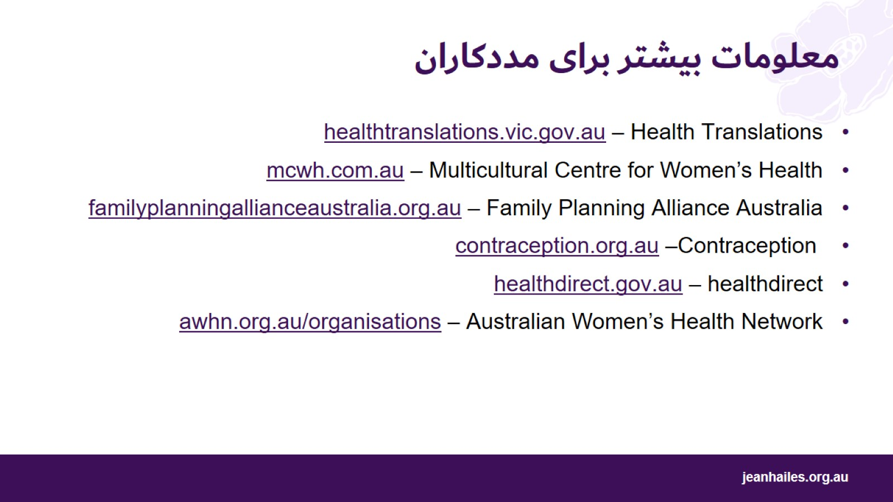
معلومات بیشتر برای مددکاران
Notes:
در اینجا ویب سایت هایی با معلومات بیشتر در مورد موضوعات تحت پوشش در این ارائه وجود دارد:
Health Translations – healthtranslations.vic.gov.au – یک کتابخانه آنلاین رایگان از معلومات و منابع ترجمه شده در مورد صحت و تندرستی. می توانی معلومات را بر اساس زبان و موضوع جستجو کنید.
Multicultural Centre for Women’s Health - mcwh.com.au - یک سازمان ملی، مبتنی بر جامعه، که برای زنان مهاجر و پناهنده تهیه شده و توسط چنین زنانی مدیریت می‌شود. آنها فهرست کتابخانه چند زبانه با هزاران منبع در مورد صحت زنان به بیش از 70 زبان دارند.
Family Planning Alliance Australia – familyplanningallianceaustralia.org.au – حاوی معلومات در باره صحت باروری و جنسی همراه با ارائه خدمات در هر ایالت و ساحه. ویب‌ سایت‌های دولتی معلوماتی را درباره موضوعات مختلف صحت جنسی و باروری، مانند پیشگیری از حاملگی، حاملگی پلان ناشده، سقط جنین یا روابط محترمانه ارائه می‌دهند.
Contraception– contraception.org.au – یک ویب سایت به زبان انگلیسی با معلوماتی در مورد روش های مختلف پیشگیری از حاملگی.
healthdirect – healthdirect.gov.au – ویب‌ سایت دولت آسترالیا با معلومات صحی در مورد موضوعات مختلف و خط کمک 24 ساعته، 7 روز هفته، 1800 022 222.
Australian Women’s Health Network– awhn.org.au/organisations – یک ویب‌سایت به زبان انگلیسی با فهرستی از سازمان‌ها در تمام ایالت‌ها و ساحاتی که خدمات صحی زنان را ارائه می‌کنند.

Slide 46

خدمات محلی
Notes:
یادداشت برای مددکار: جزئیات خدمات صحی محلی و مراکز صحی جنسی را ارائه دهید.

Slide 47


